Slide 1
りざべま -Reservation Map-
2024/08/05(月) 寺居

Slide 2
更新履歴
Version | 更新者 | 更新箇所 | 更新内容 | 更新日付
0.1 | 寺居 | 全体 | 新規作成 | 2024/08/06

Slide 3
０.目次
1.概要
2.システム鳥観図
3.画面遷移図
3.1.利用者ログイン
3.2.利用者情報新規登録
3.3.パスワード変更
3.4.利用者情報変更
3.5.利用者ログアウト
3.6.地図上店舗表示
3.7.条件メール送信
3.8.条件メール返信
3.9.予約確定メール送信
3.10.店舗ログイン
3.11.店舗情報新規登録
3.12.店舗情報更新
3.13.店舗情報削除
4.機能概要
4.1.利用者ログイン
4.2.利用者情報新規登録
4.3.パスワード変更
4.4.利用者情報変更
4.5.利用者ログアウト
4.6.地図上店舗表示
4.7.条件メール送信
4.8.条件メール返信
4.9.予約確定メール送信
4.10.店舗ログイン
4.11.店舗情報新規登録
4.12.店舗情報更新
4.13.店舗情報削除
5.開発環境全体像
6.システム全体像
7.非機能要件
7.1.可用性
7.2.性能
7.3.拡張性
7.4.運用保守性
7.5.移行性
7.6.環境
8.課題
8.1.フロントエンド
8.2.サーバーサイド
8.3.通知仕様
8.4.営業側面
9.参考-使用外部API-
10.デモ機
9.1.概要
9.2.残課題

Slide 4
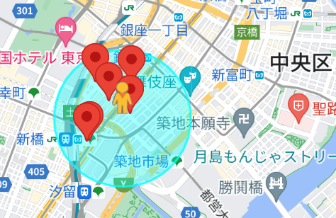











１.概要
・大人数で予約したい
・お酒はあるか？
・煙草は吸えるか？
・予算は大丈夫か？
・〇時から入れるか？
・近所のお店で探したい！
NG
OK
etc...
地図アプリを開いて近所でお店を探して...
電話予約
「今からは入れますか？」→
「〇人なんですけど入れますか？」→
「煙草は吸えますか？」→
アプリで条件をお店に通知することで店を探します！
問題なければお店から返信が来ます！
NG
OK
アプリから予約でお店から返事が来る！

Slide 5




２.システム鳥観図
未ログイン画面
Adminユーザーで全店舗操作可能
店舗情報一覧取得
店舗管理画面
運用保守
・対象店舗一覧表示
・店舗新規登録
・店舗情報変更
ログイン
利用可能機能
・近隣店舗マーカー取得
ログアウト
利用者
新規登録
ユーザー情報
ログイン後画面
利用可能追加機能
・店舗情報一覧取得
・予約条件設定
・店舗へ予約確認メール
アップデート
新規登録
ログイン
ユーザーから店舗へ可否確認(送信)
店舗からユーザーへ可否確認(返信)
各店舗
ユーザー
情報変更
ユーザー情報
関連テーブル
店舗情報

Slide 6
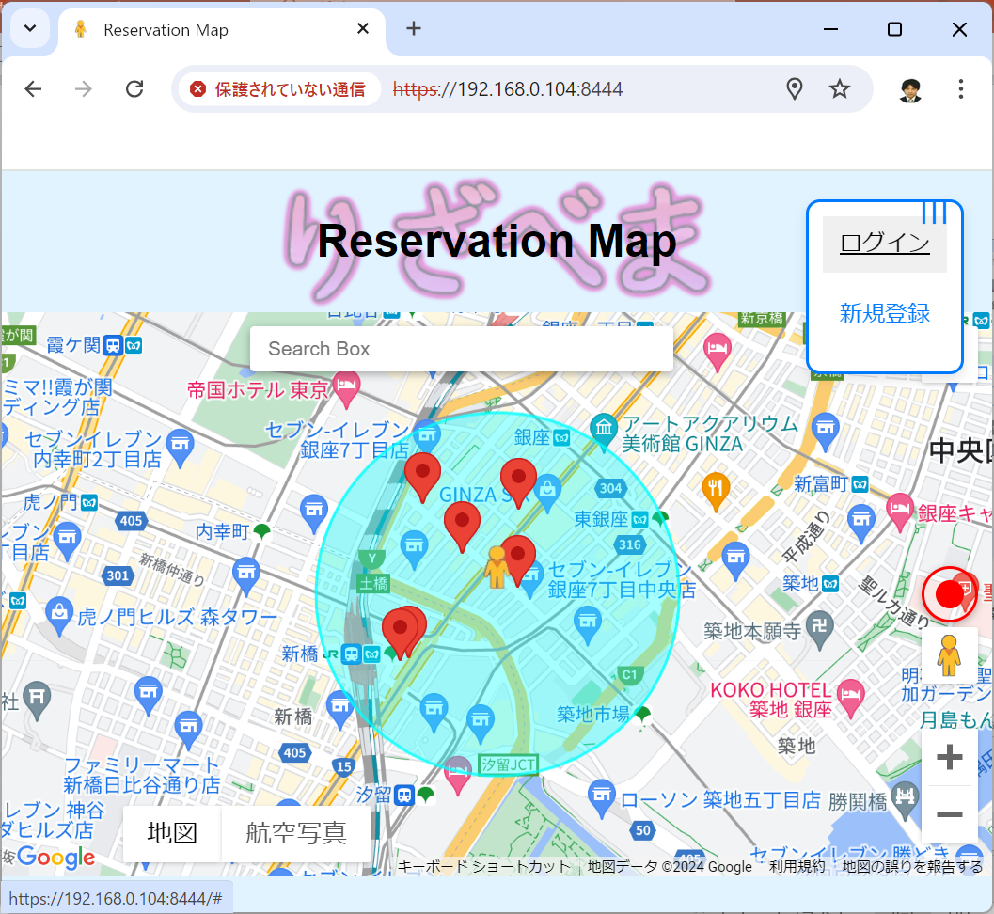
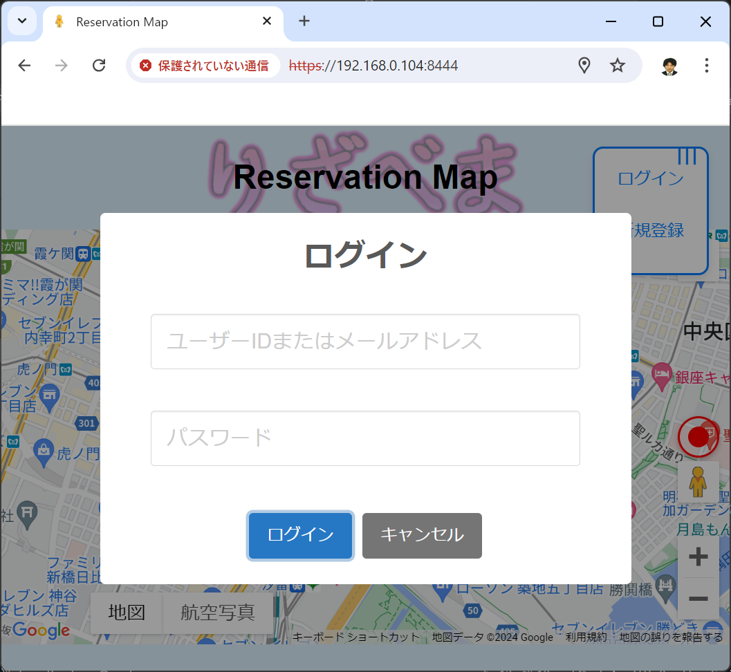
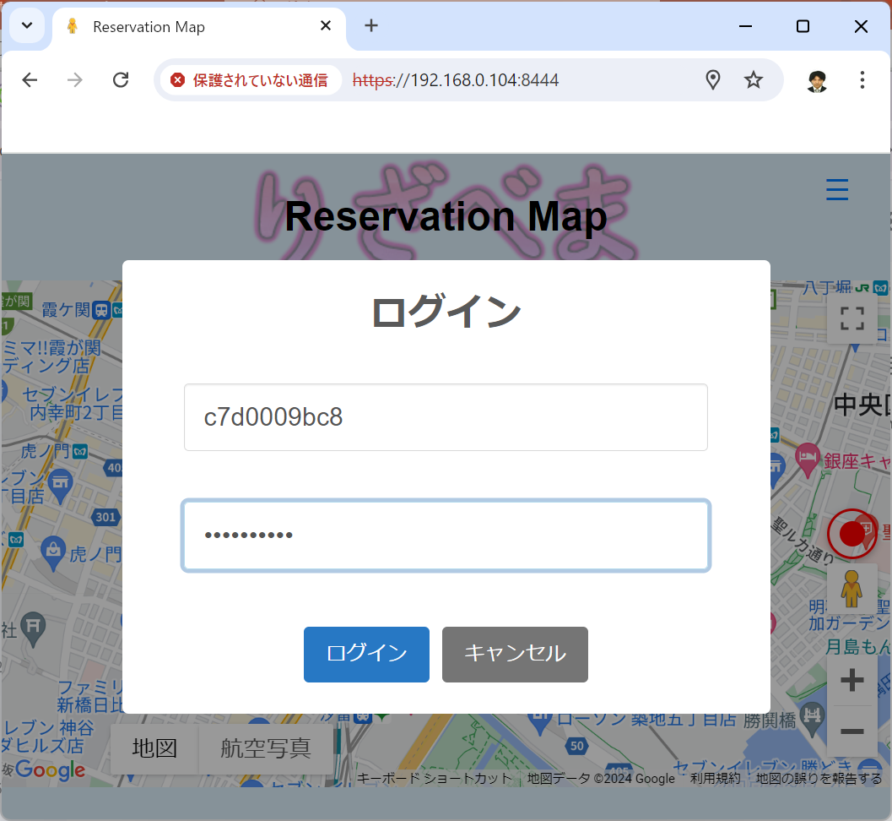
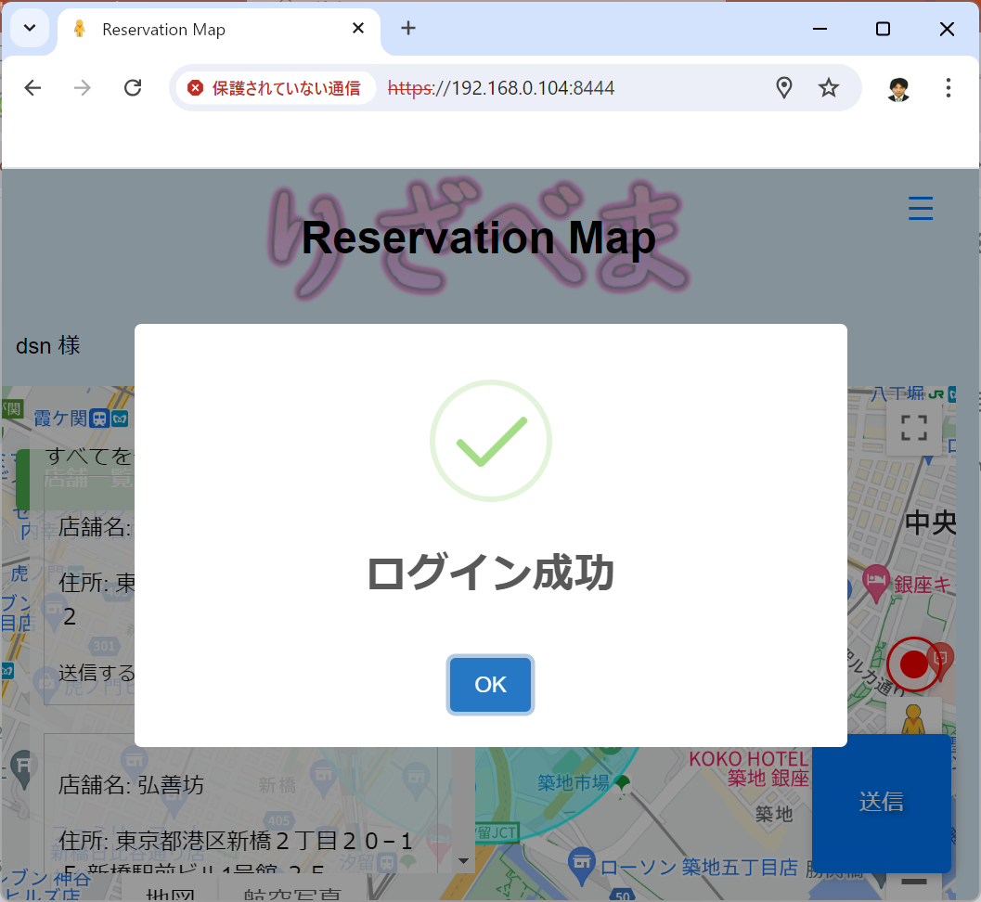
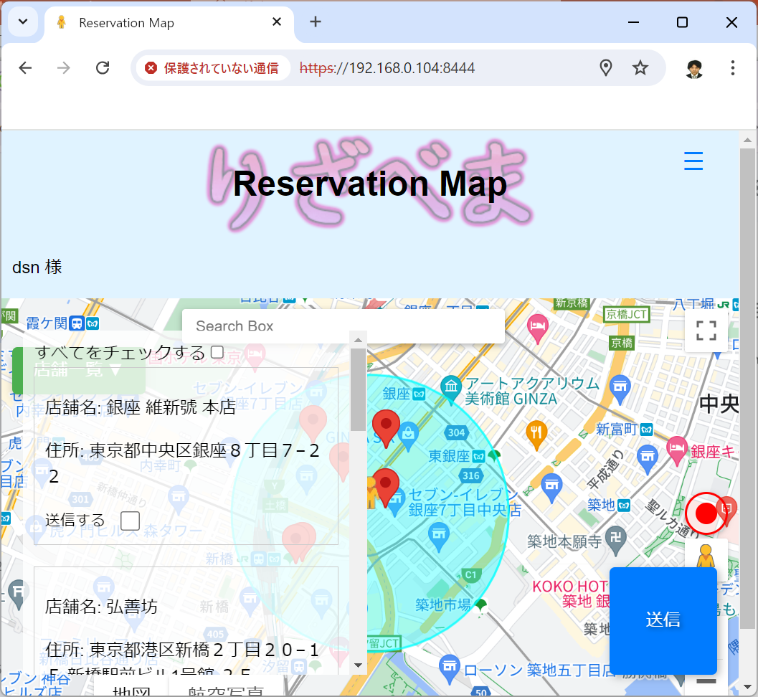
３.１.画面遷移図-利用者ログイン-
右上メニュからログイン押下
登録されたユーザー＆パスワードを入力
メイン画面にブラウザからアクセス
認証成功でログイン後の画面へ遷移
ログイン失敗時は機能概要

Slide 7
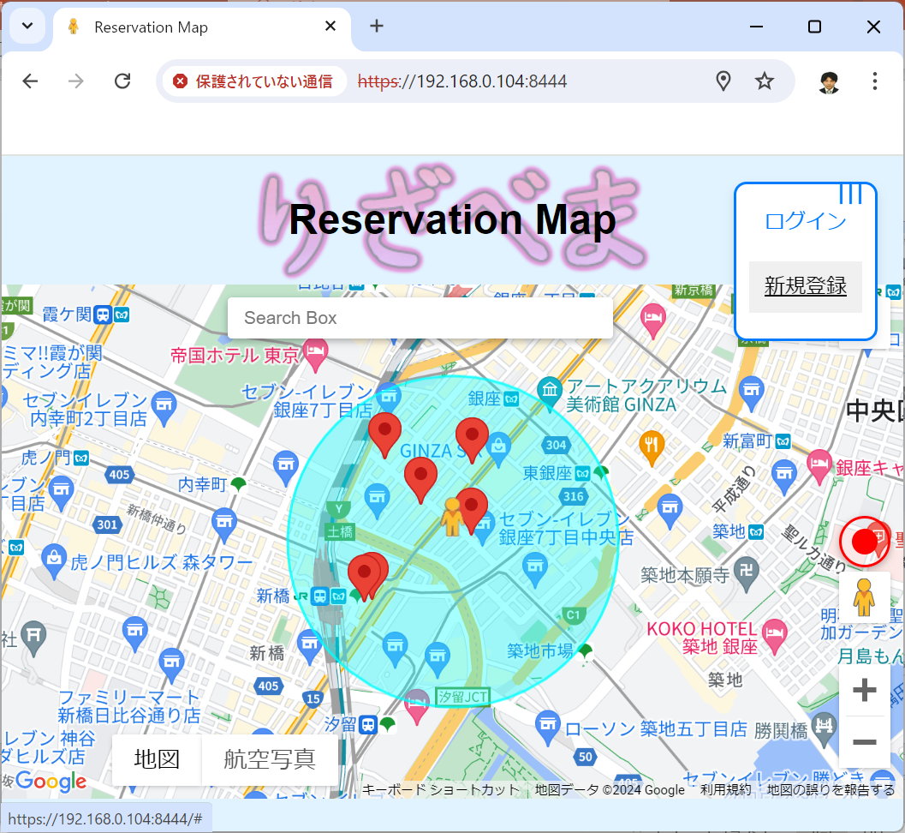
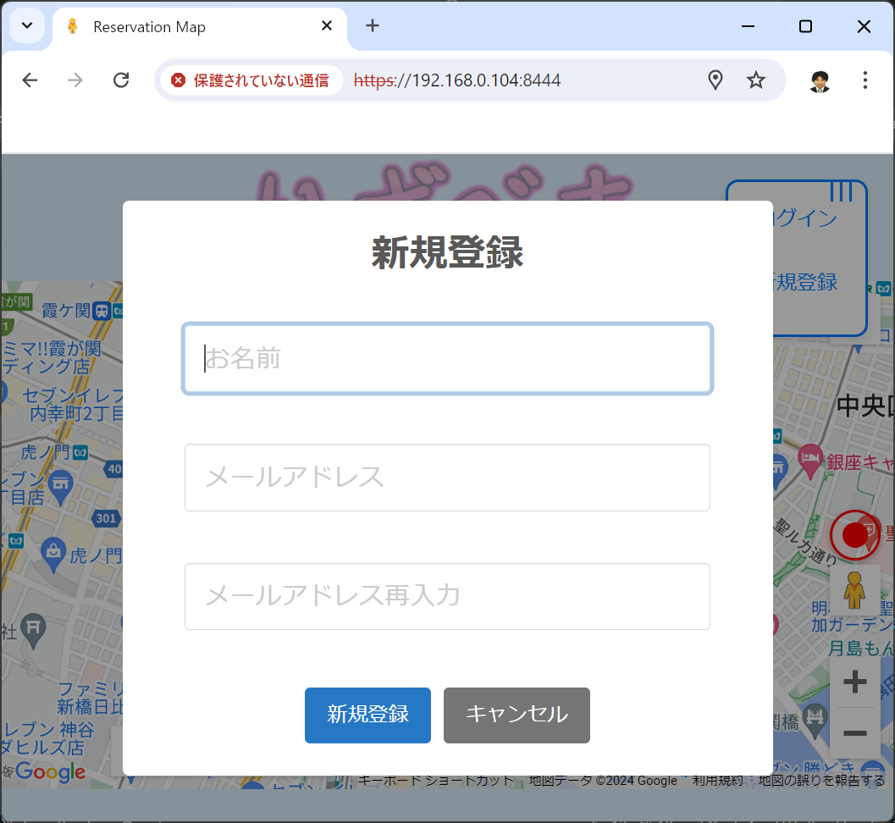
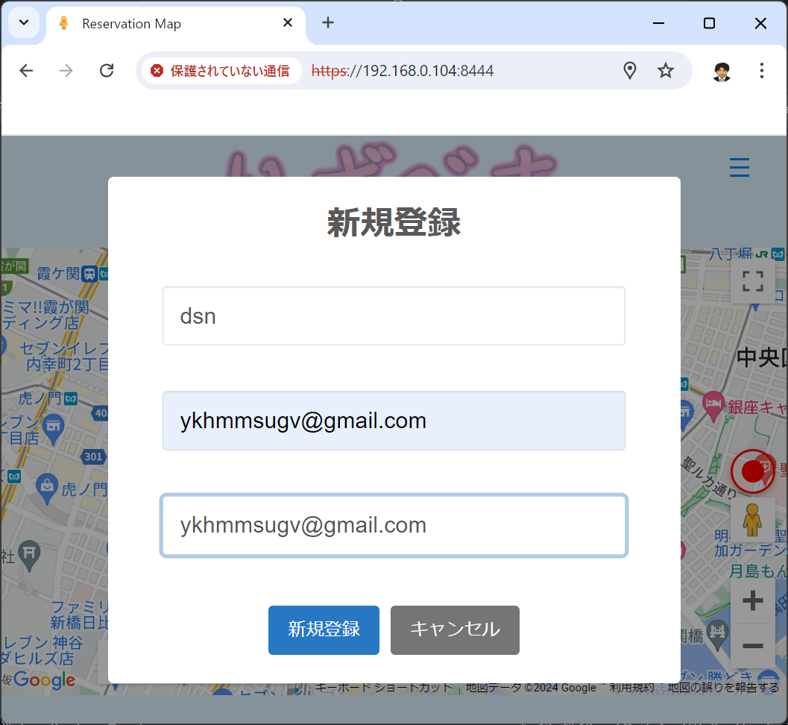
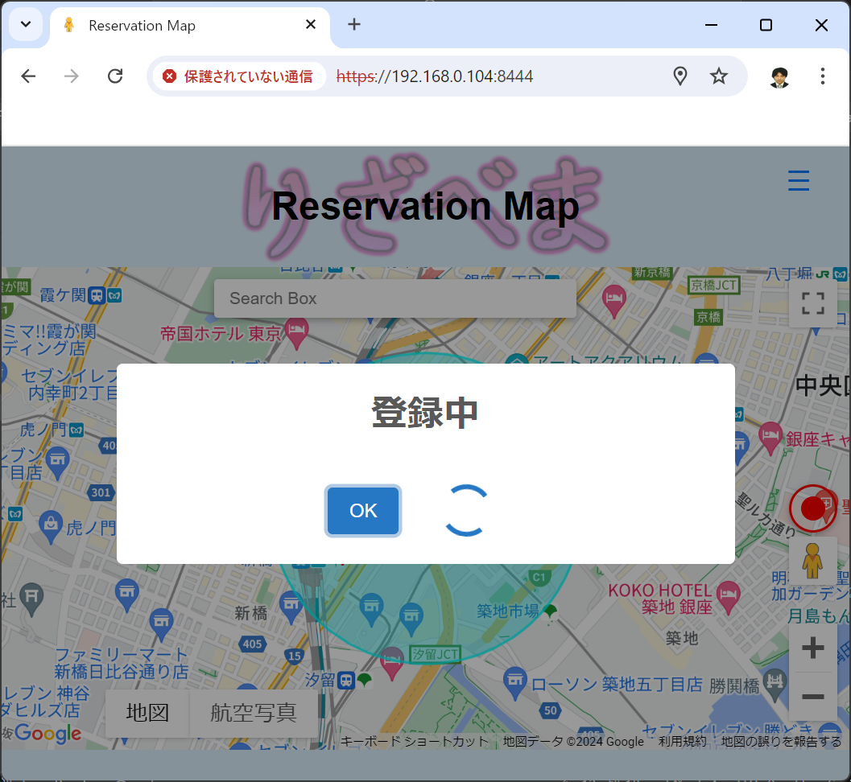
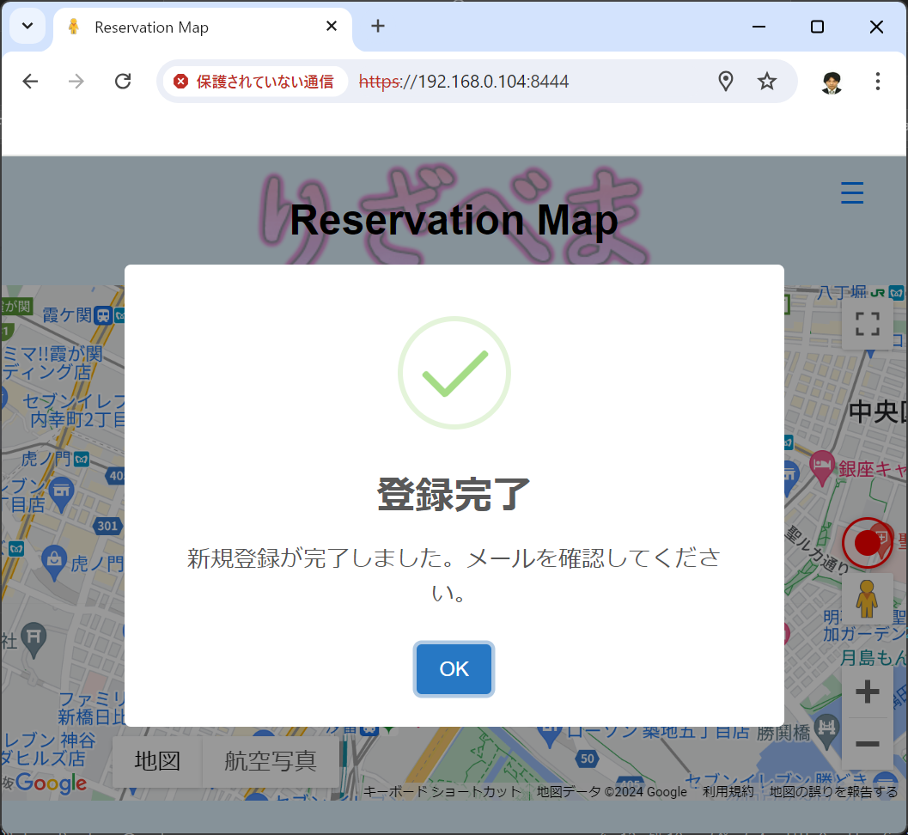
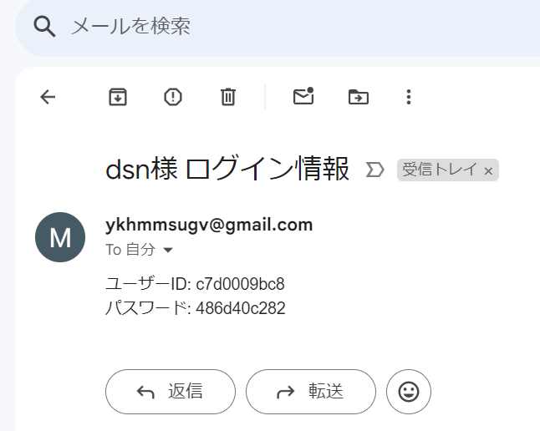
３.２.画面遷移図-利用者情報新規登録-
ユーザー名とメールアドレスを入力して新規登録押下
未ログインでメニューから新規登録押下
登録したメールアドレスにユーザーIDとパスワードを通知
新規登録成功で登録したメールアドレスに送信
新規登録失敗時は機能概要

Slide 8
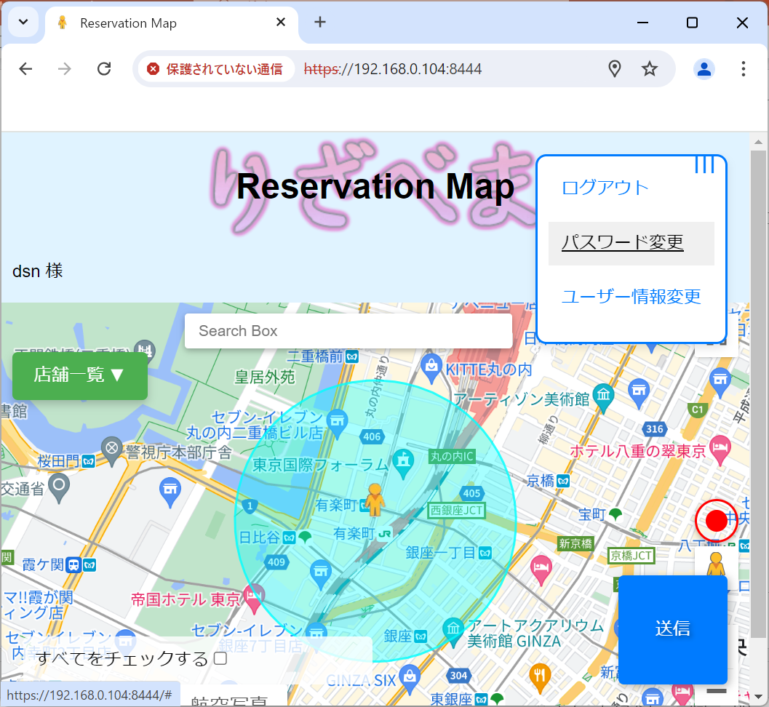
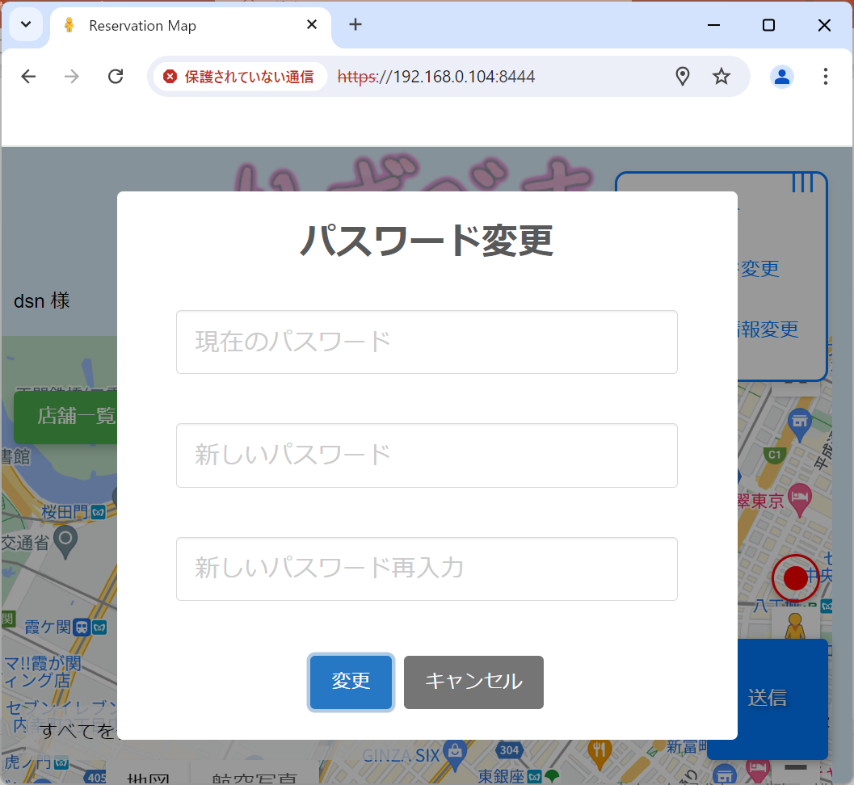
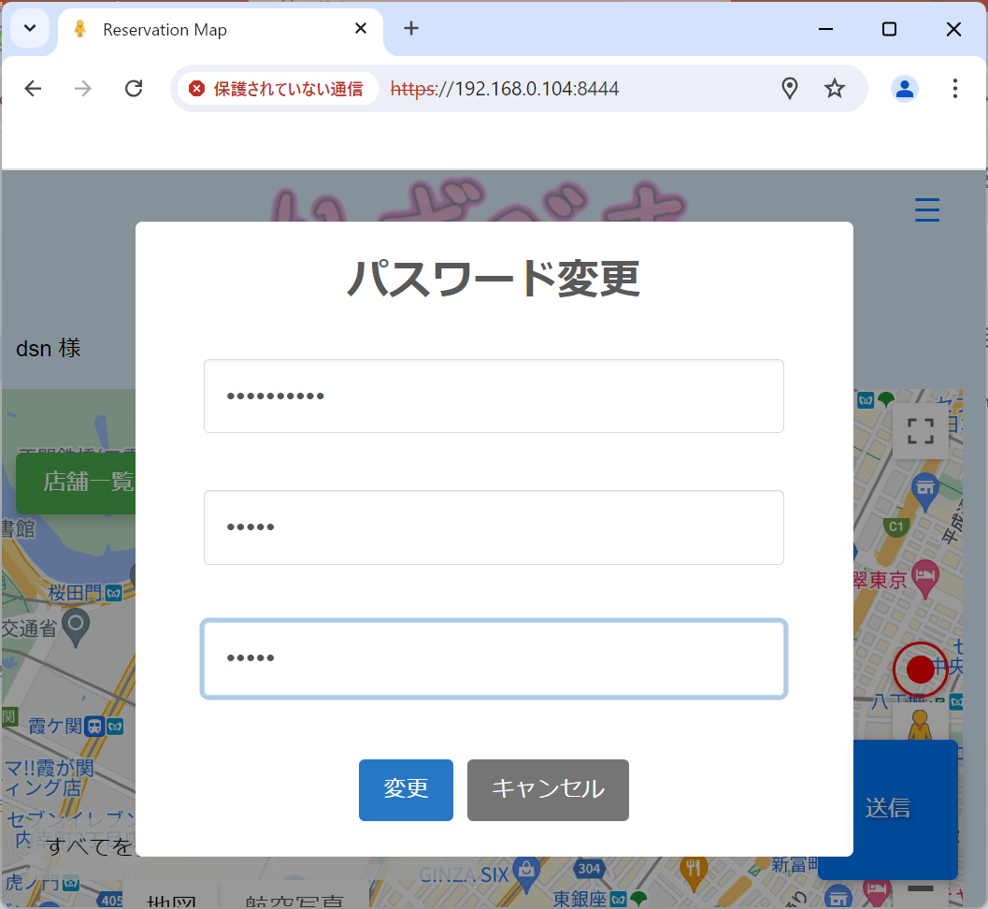
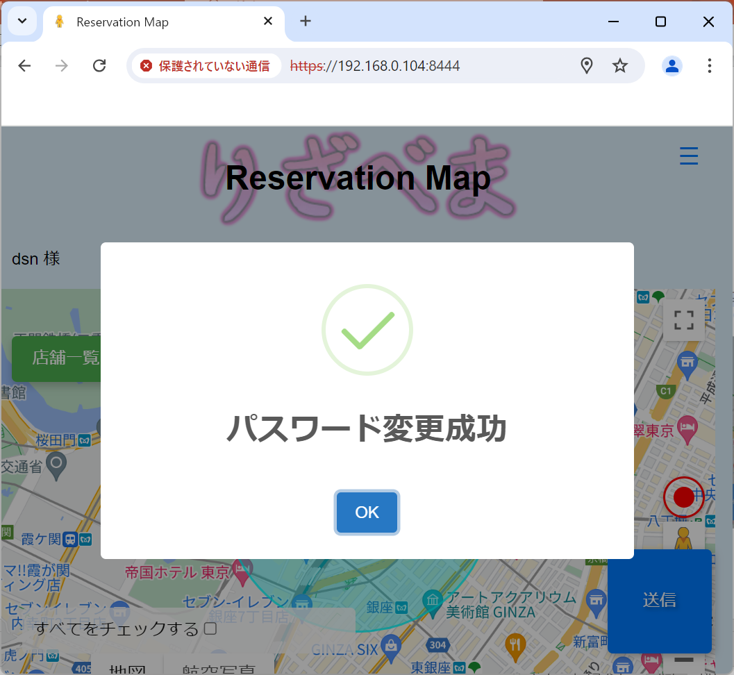
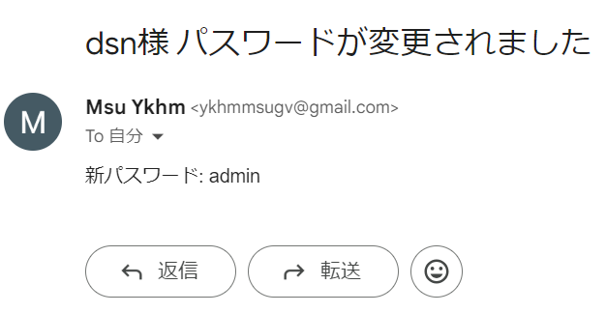
３.３.画面遷移図-パスワード変更-
現パスワードと新パスワードを入力して新規登録押下
未ログインでメニューからパスワード変更押下
パスワード変更成功で登録したメールアドレスに送信
登録したメールアドレスに新パスワードを通知
パスワード変更失敗時は機能概要

Slide 9
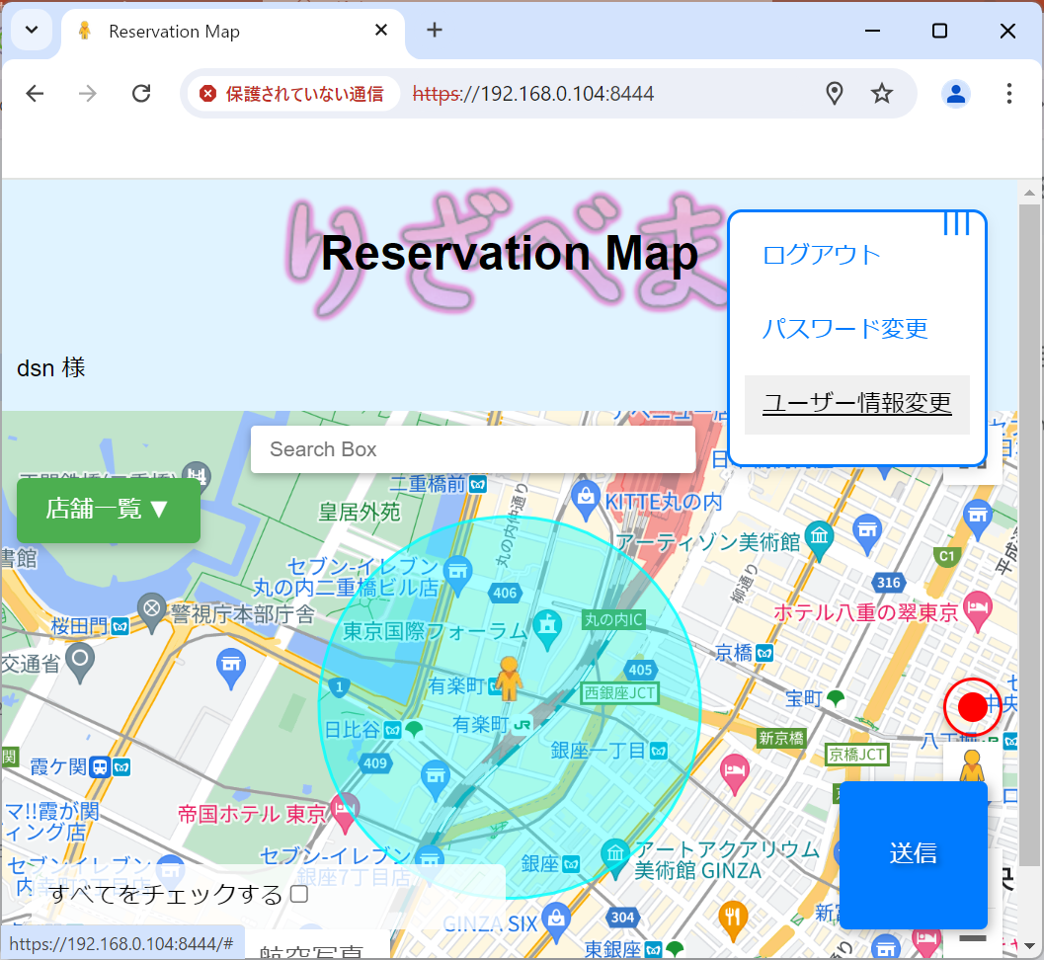
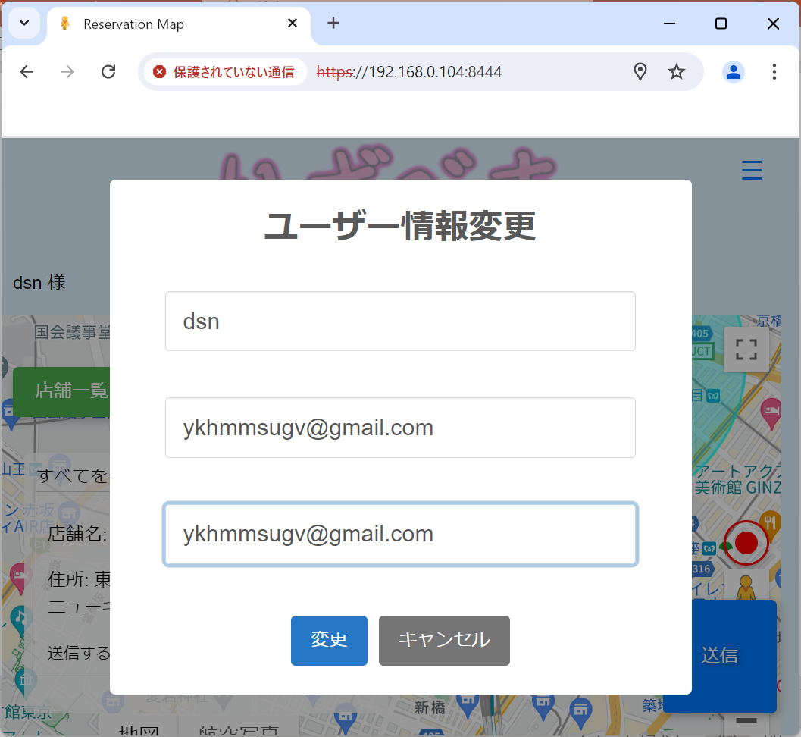

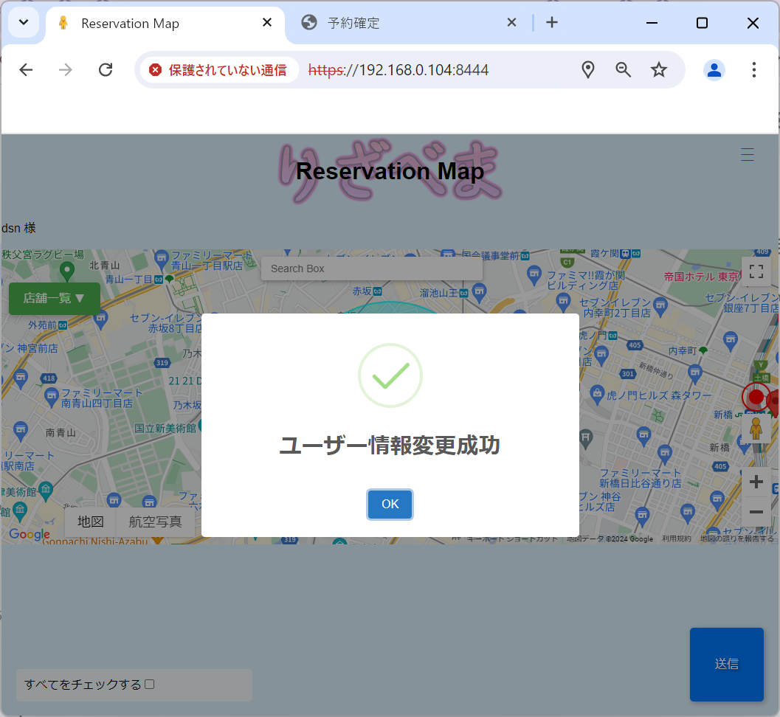
３.４.画面遷移図-利用者情報変更-
ログイン状態でメニューからユーザー情報変更押下
現ユーザー名とメールアドレスが表示
値が変更された状態でログイン状態に戻る
変更したい値を入力して変更押下
ユーザー情報変更失敗時は機能概要

Slide 10
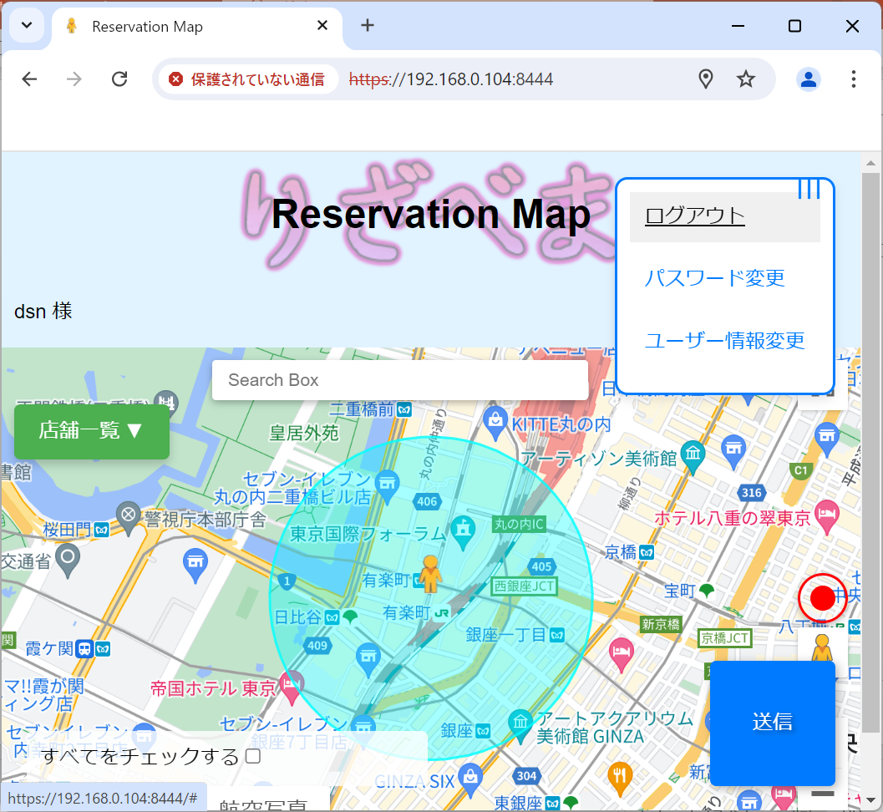
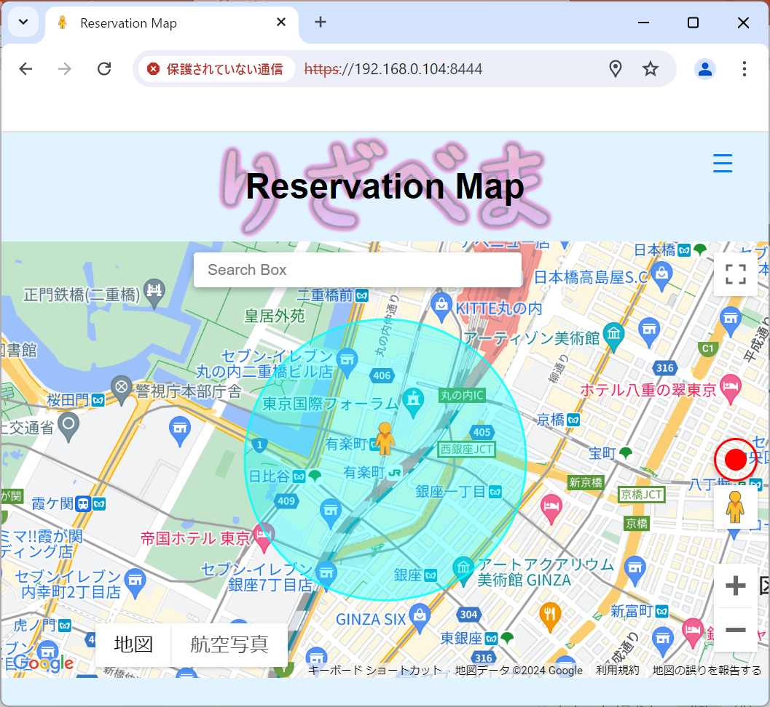
３.５.画面遷移図-利用者ログアウト-
ログイン状態でメニューからログアウト押下
未ログイン状態へ遷移

Slide 11
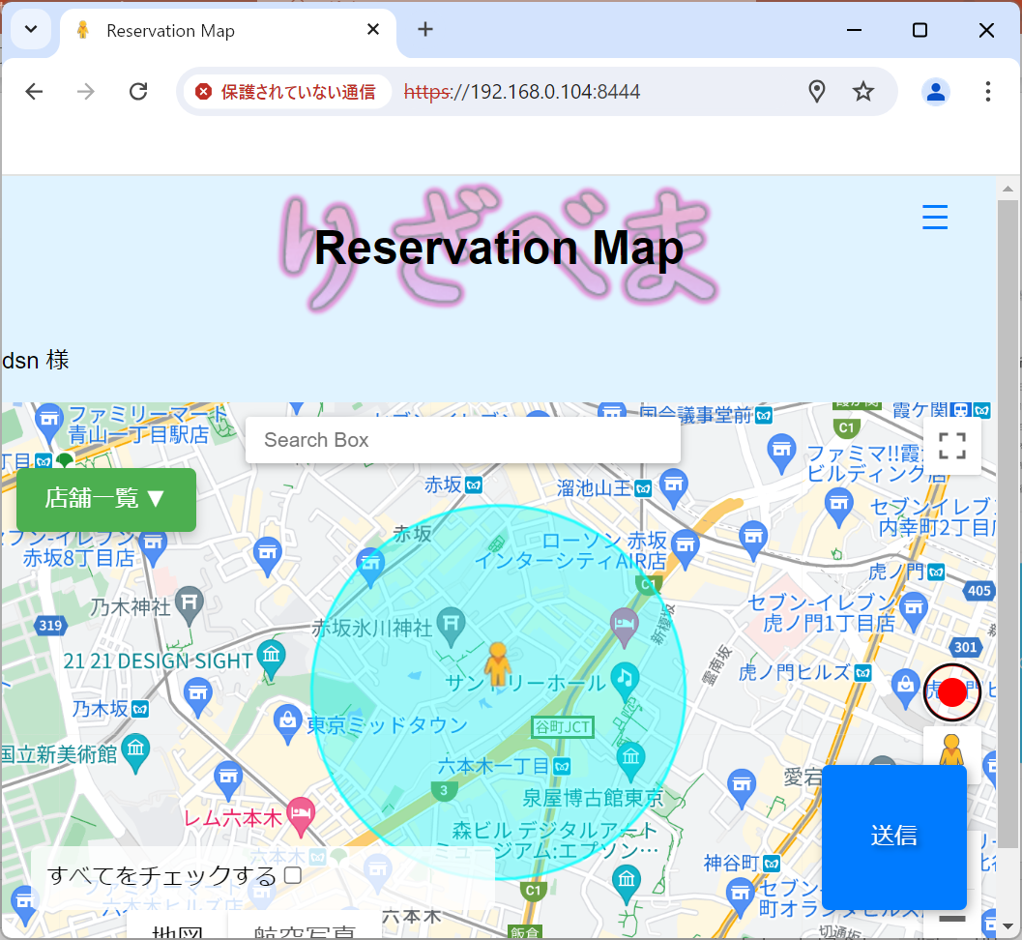
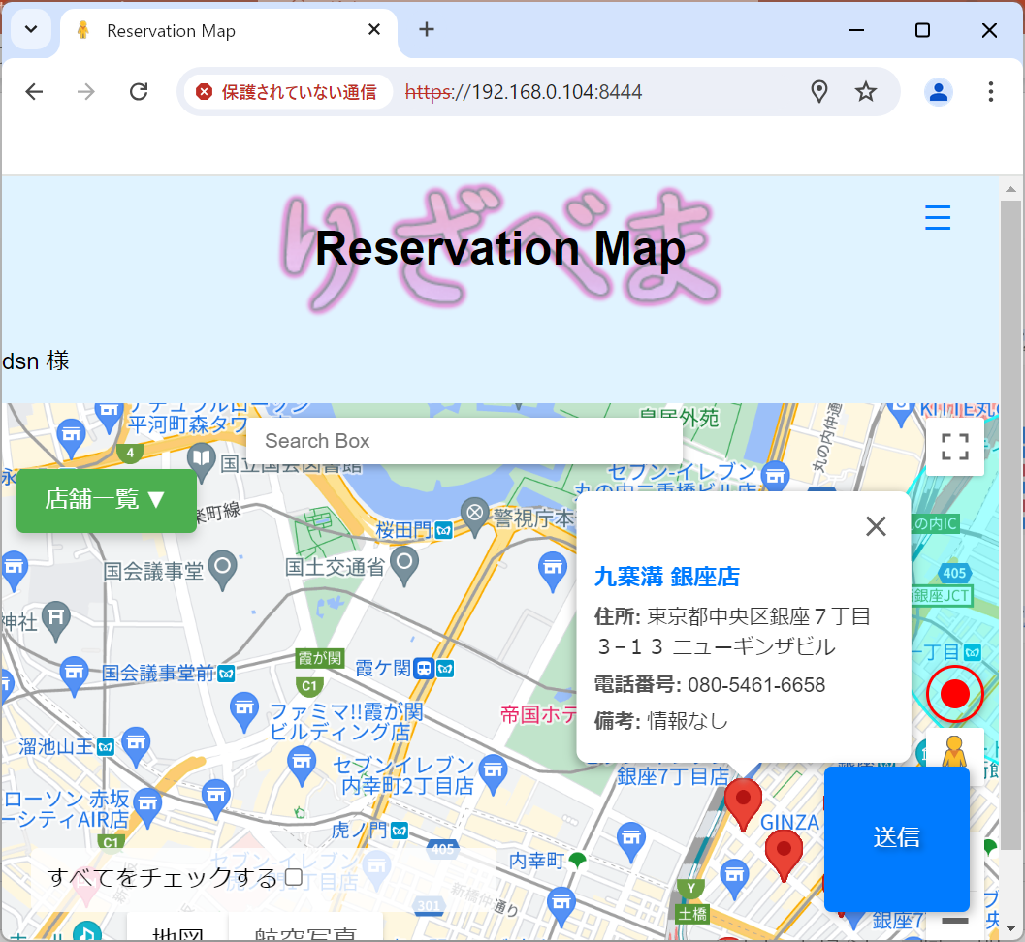
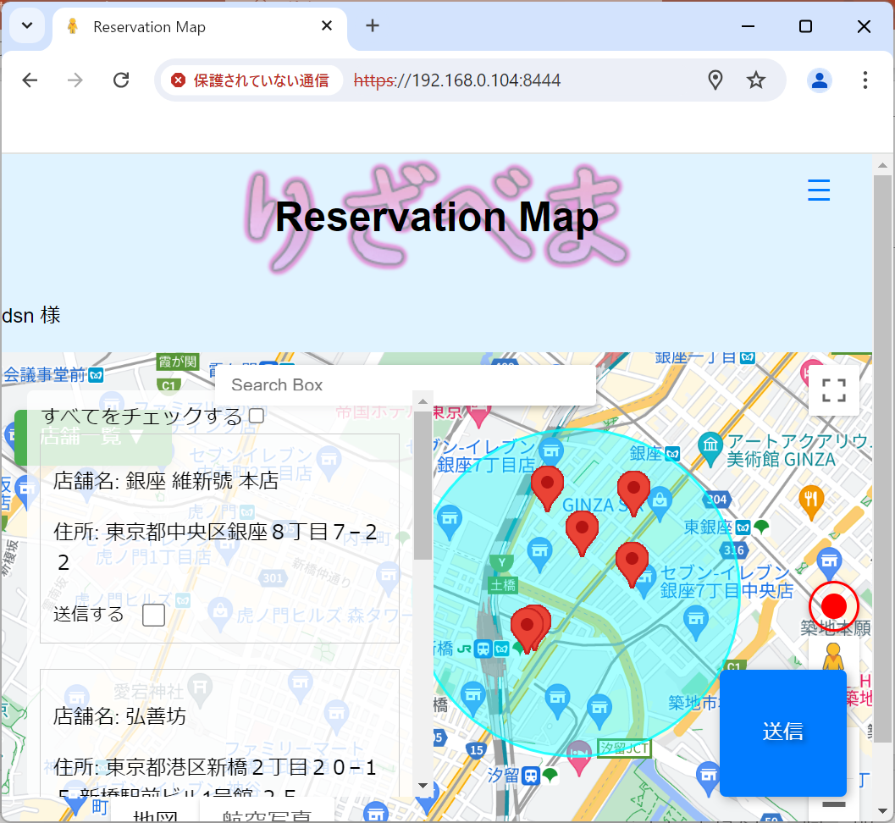
３.６.画面遷移図-地図上店舗表示-
地図を掴んで移動
登録された店舗がマーカーで表示
マーカーをクリックするとウィンドウで詳細表示
地図の中心から半径500m以内の店舗は店舗一覧として表示

Slide 12

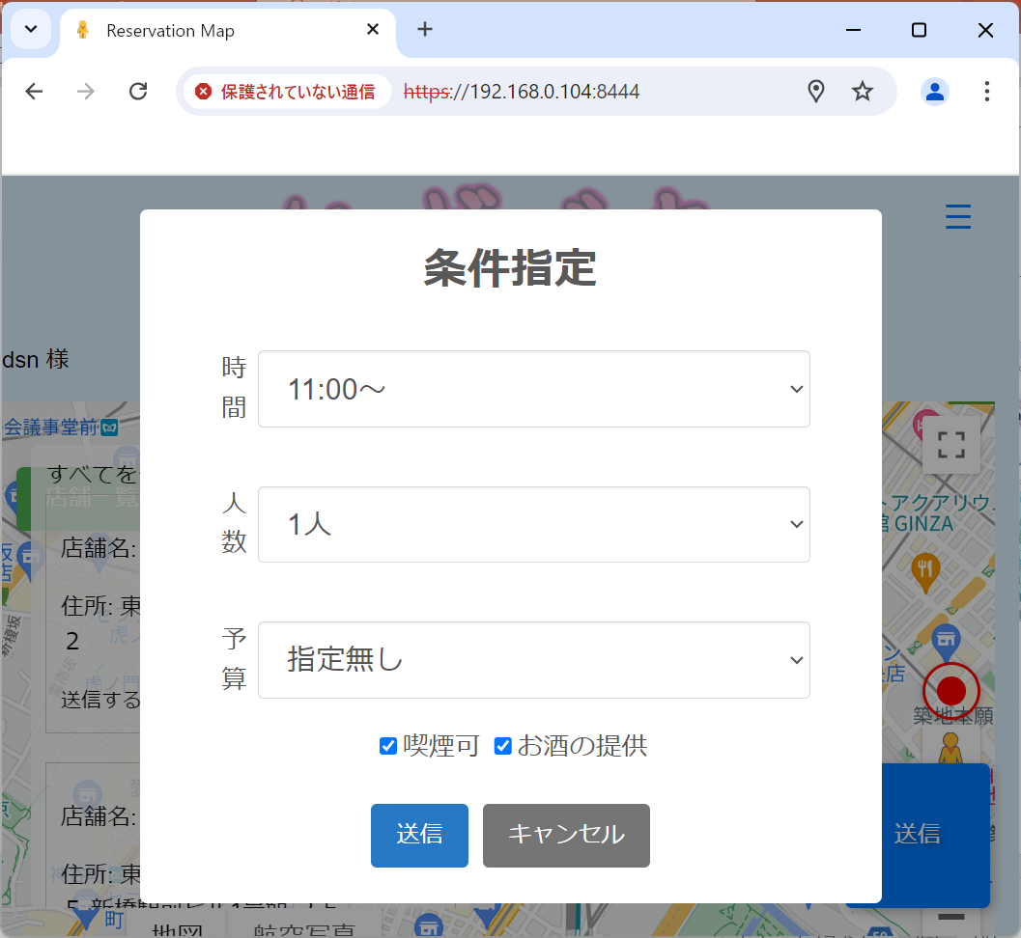
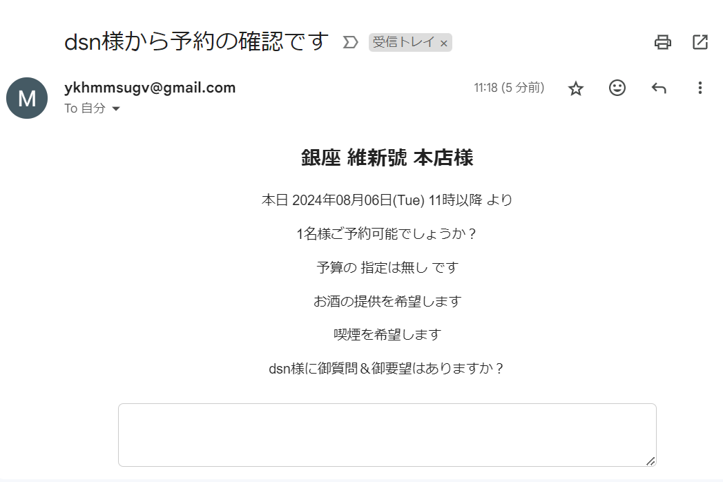
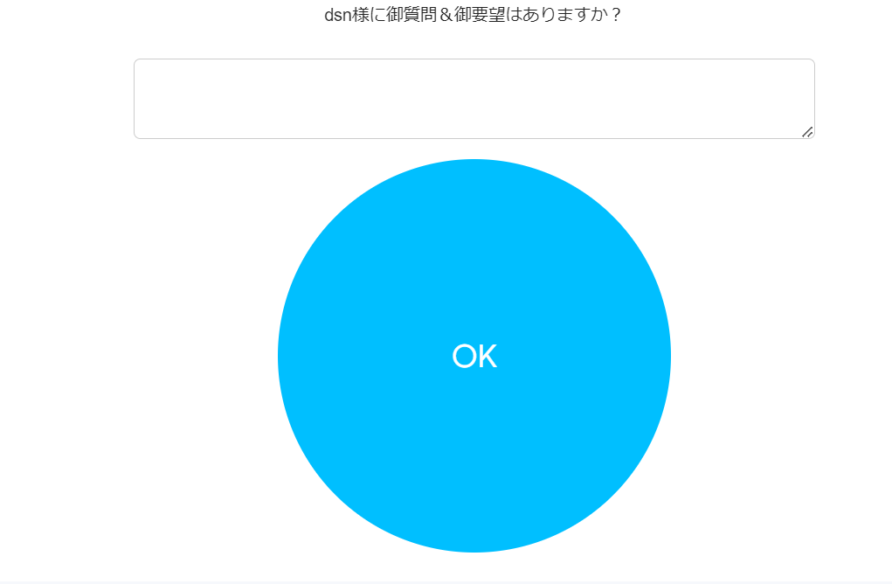
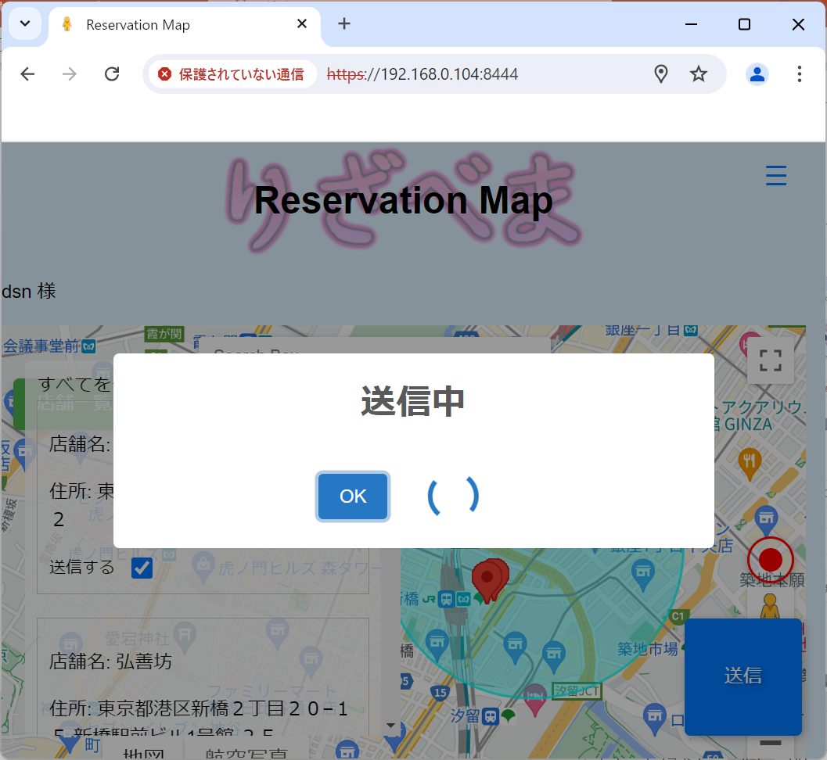
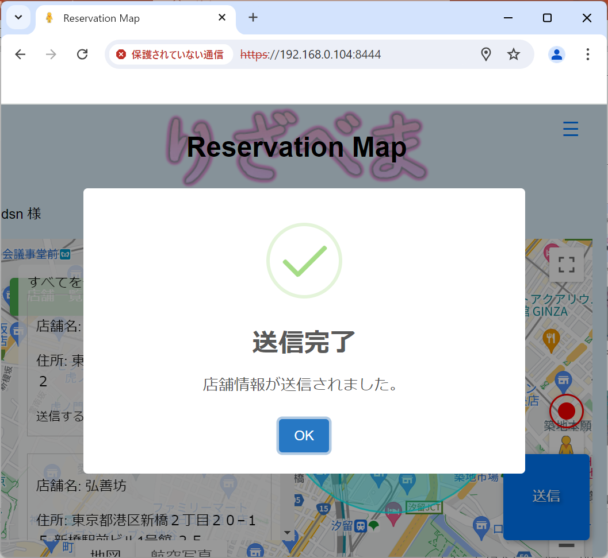
３.７.画面遷移図-条件メール送信-
店舗一覧から条件メールを
送信したい店舗をチェックして送信押下
条件を指定して送信押下
店舗に指定された貢献のメールが届く
送信成功でチェックされた店舗にメール送信

Slide 13
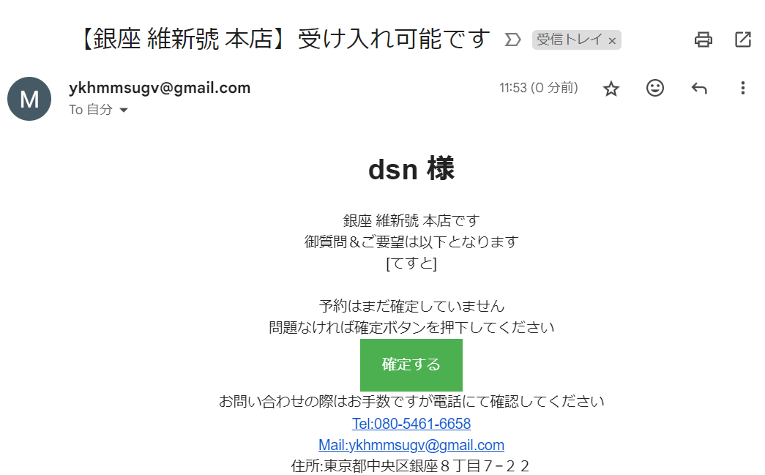
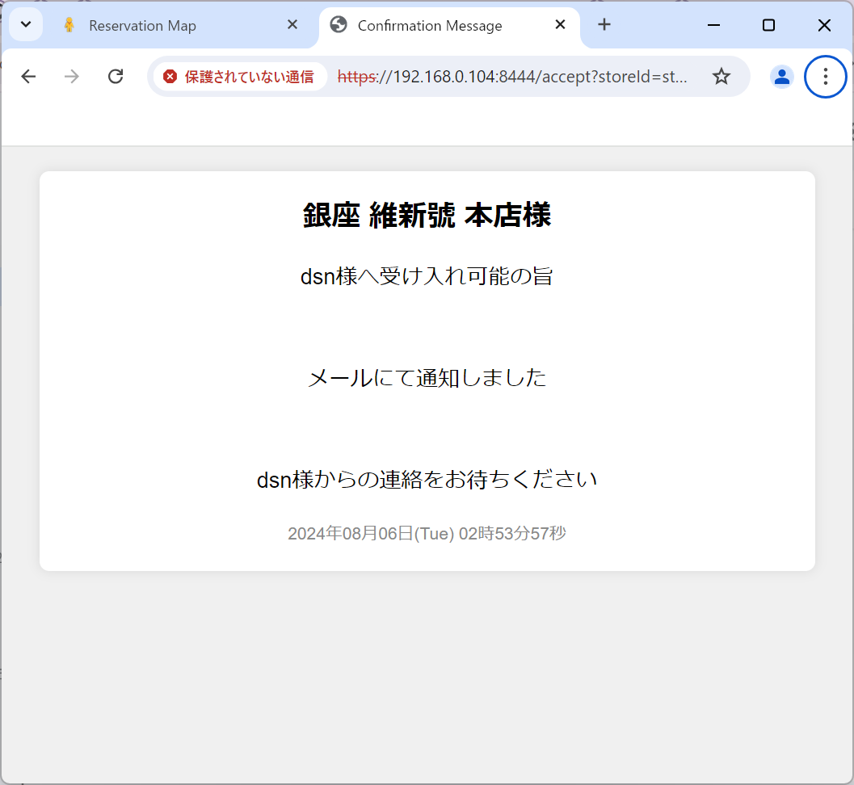
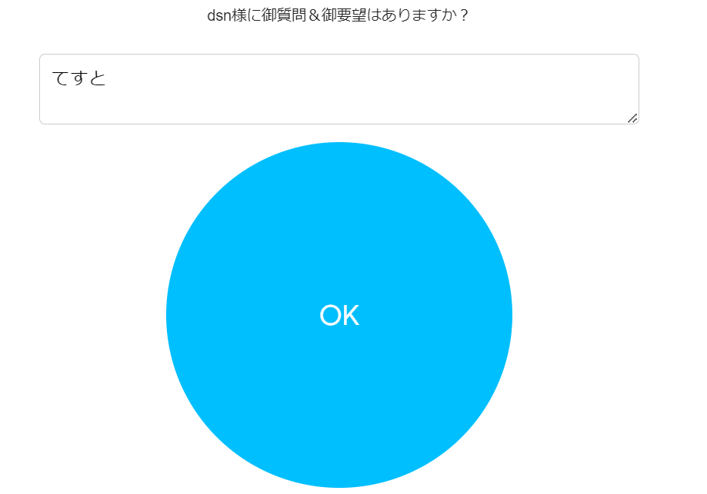
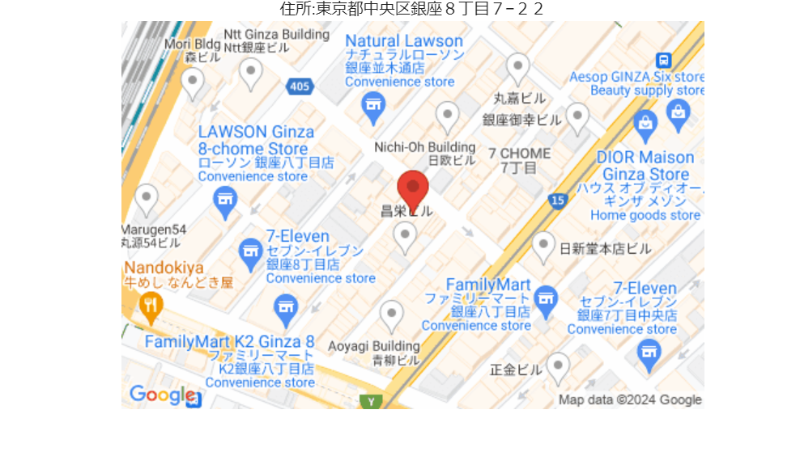
３.８.画面遷移図-条件メール返信-
店舗からユーザーへ指定された条件がOKをメールで送信
店舗が受信したメールからユーザーに
返信するために備考欄を入力してOK押下
ユーザーへ店舗からOKの旨をメールで受信

Slide 14
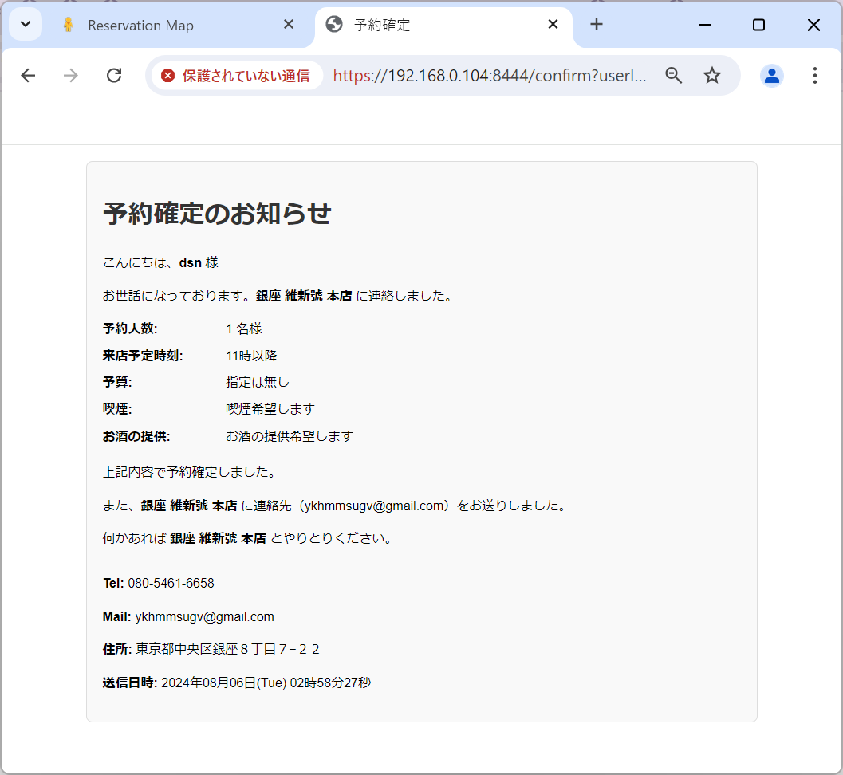
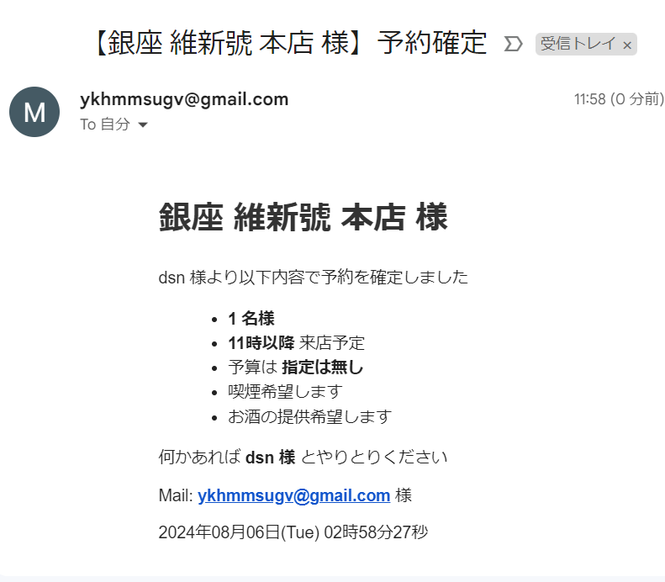
３.９.画面遷移図-予約確定メール送信-
ユーザーから店舗へ確定の旨をメールで送信
店舗からユーザーへ確定の旨をメールで受信
ユーザーが店舗からOKの旨を
受信したメールから問題なければ確定する押下

Slide 15
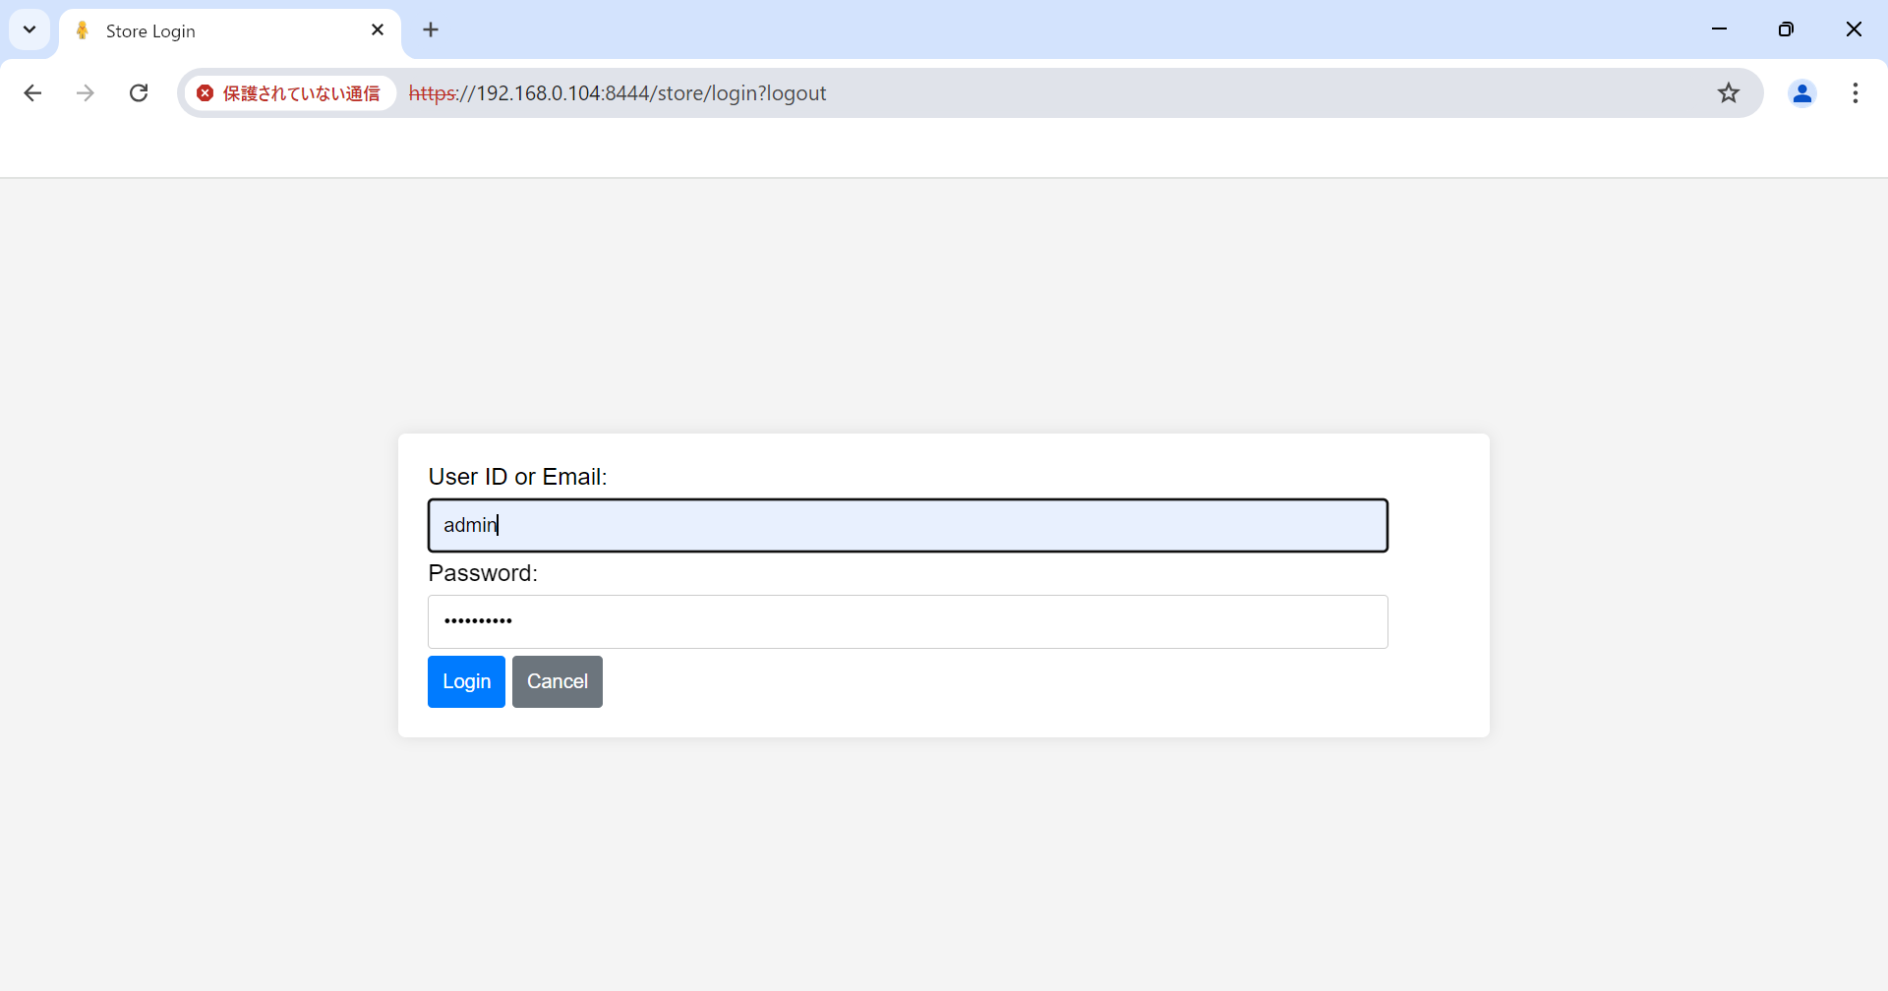
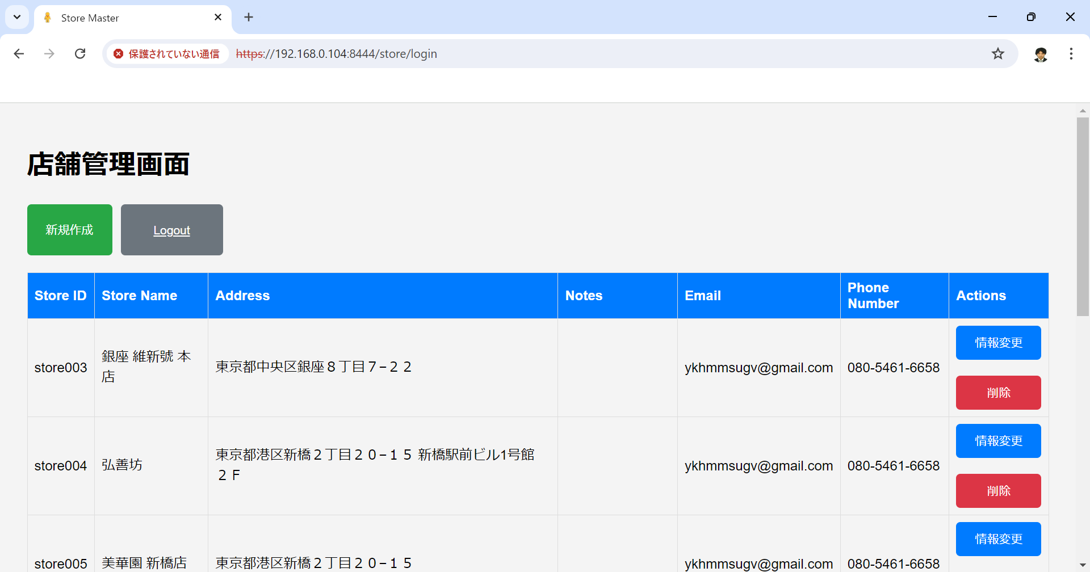
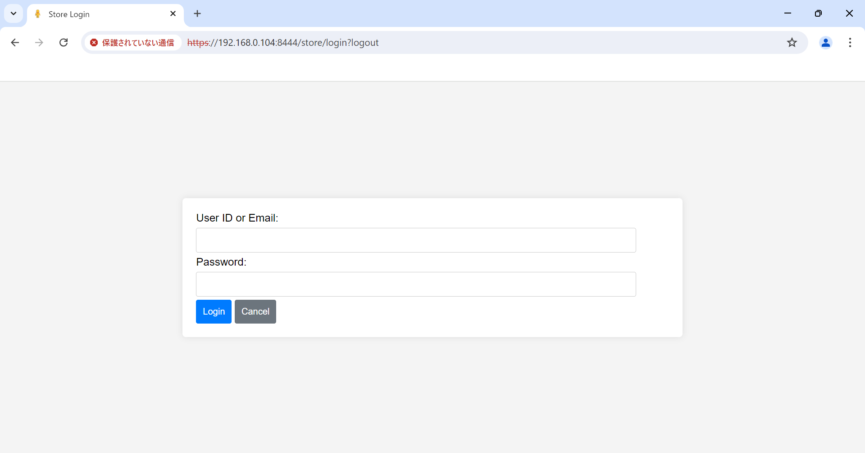
３.１０.画面遷移図-店舗ログイン-
店舗管理ログイン画面にアクセス
認証成功で店舗管理画面に遷移
ユーザー情報に紐付く店舗一覧を表示
ログアウトボタンを押下
店舗管理ログイン画面に遷移

Slide 16
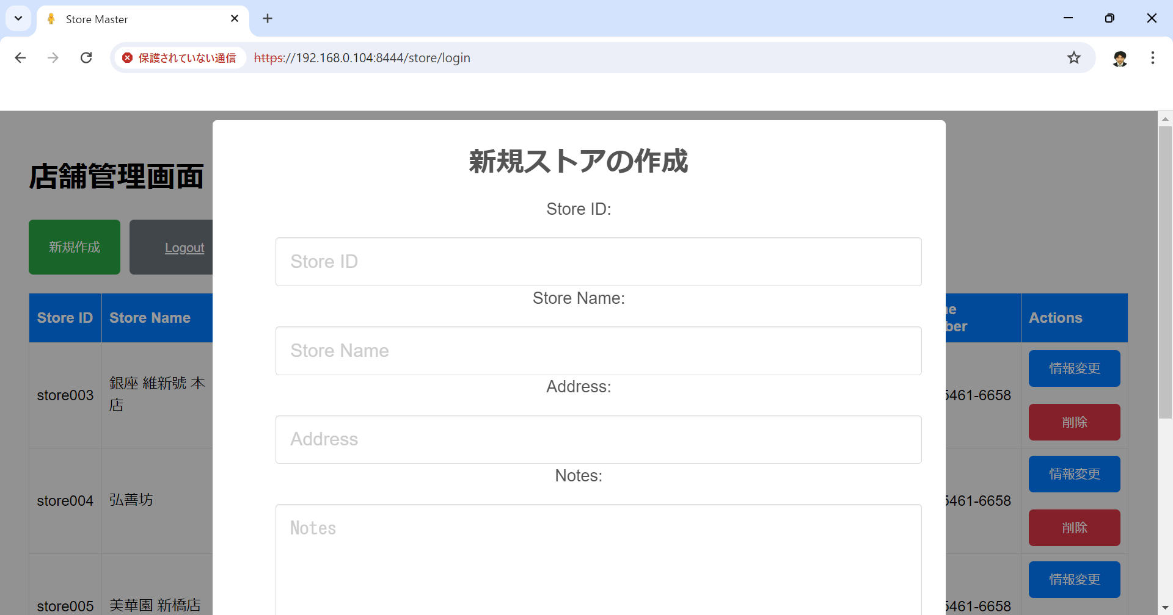
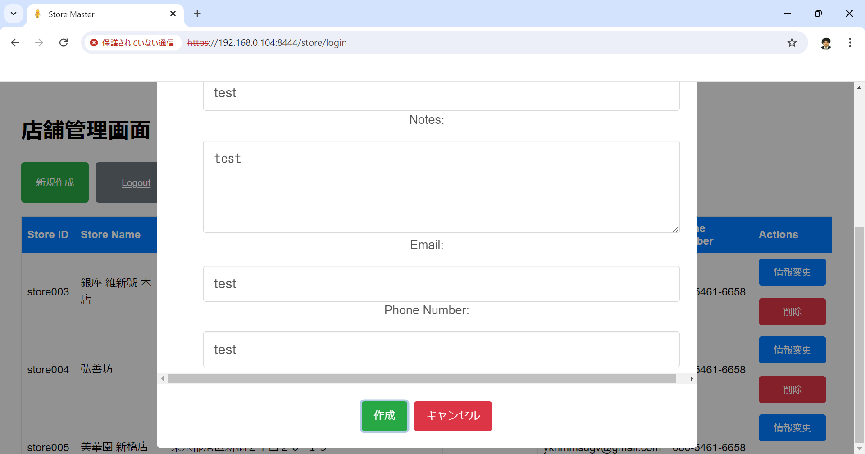
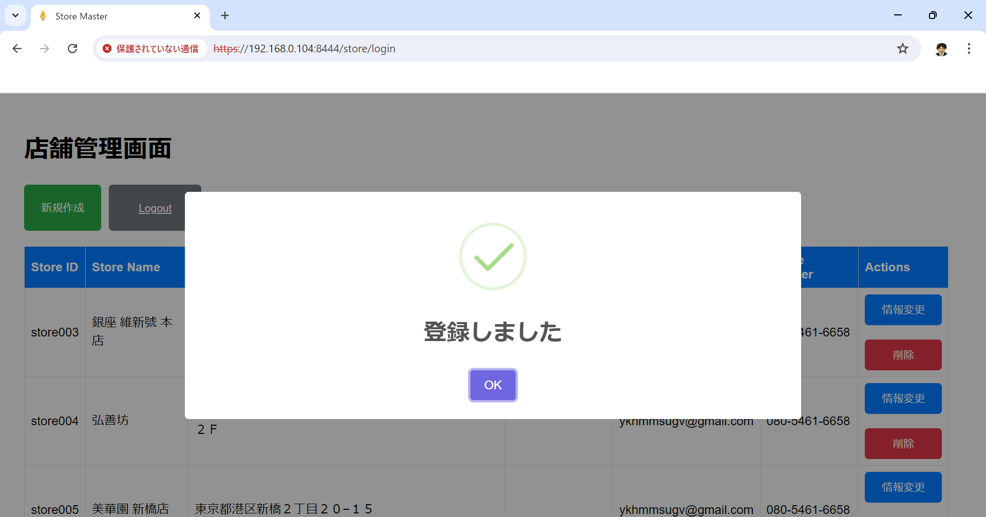
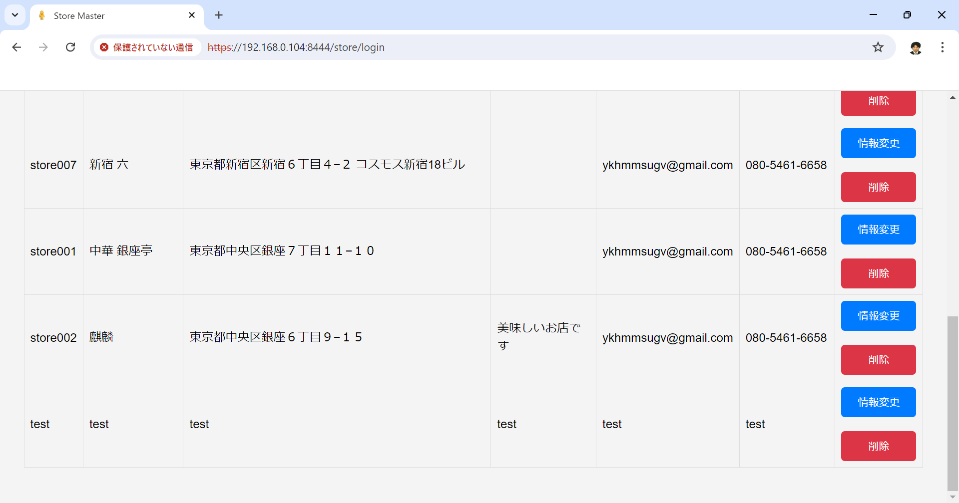
３.１１.画面遷移図-店舗情報新規登録-
店舗管理画面から新規作成押下
登録したい店舗情報を入力して登録押下
登録成功したら店舗一覧に戻る
登録した店舗が追加されて表示

Slide 17
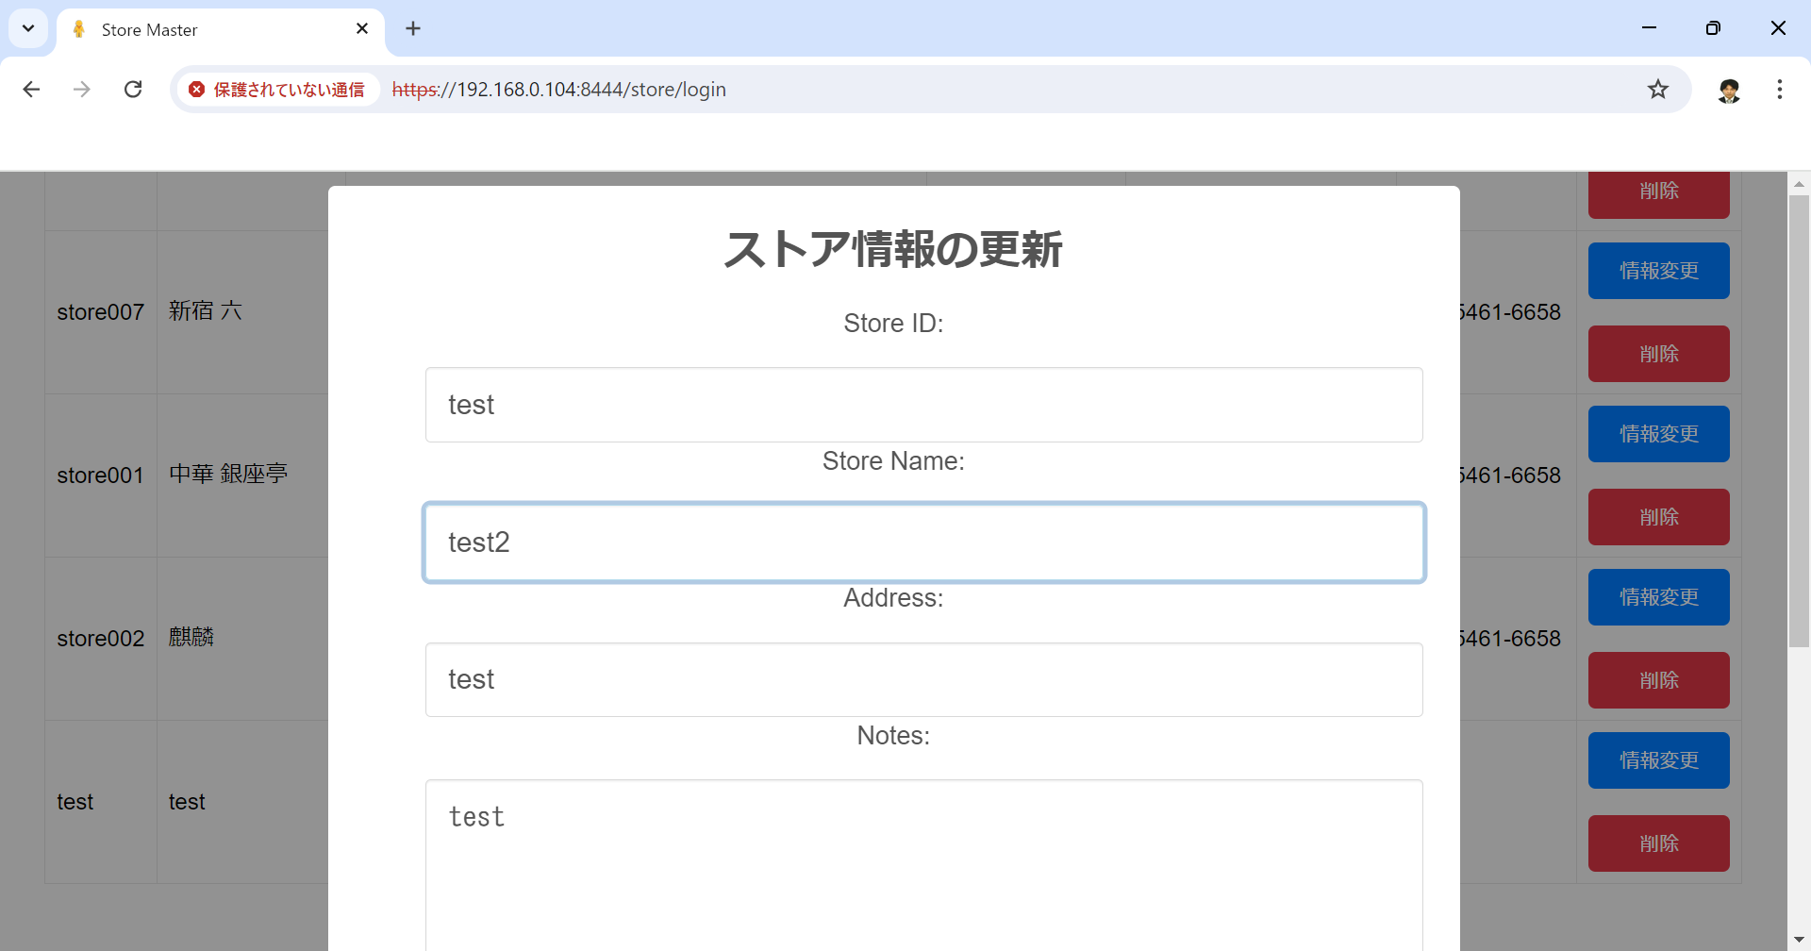
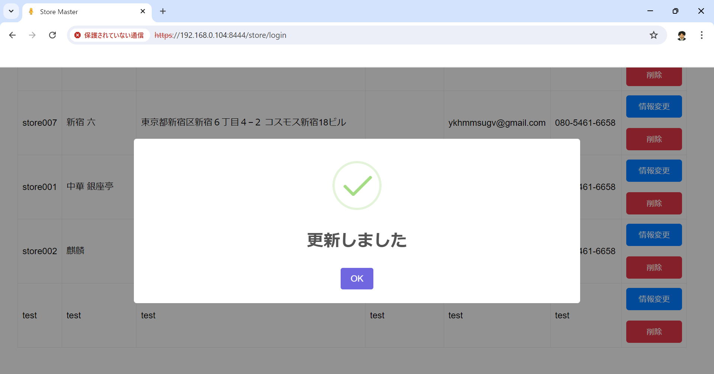

３.１２.画面遷移図-店舗情報更新-
店舗管理画面から変更押下
対象の店舗の情報が表示
変更したい情報を変更して変更押下
変更成功したら店舗一覧に戻る
変更した店舗が更新されて表示

Slide 18
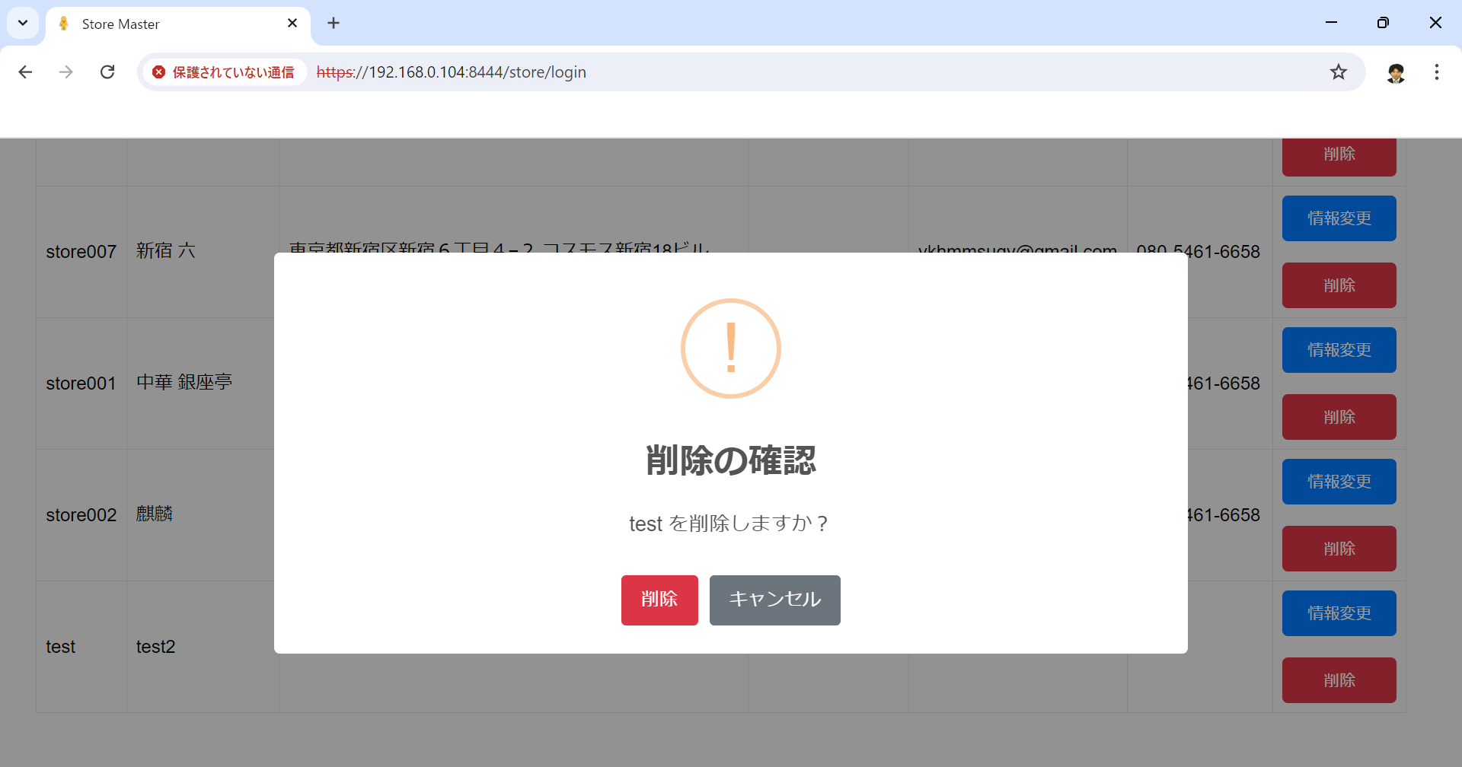

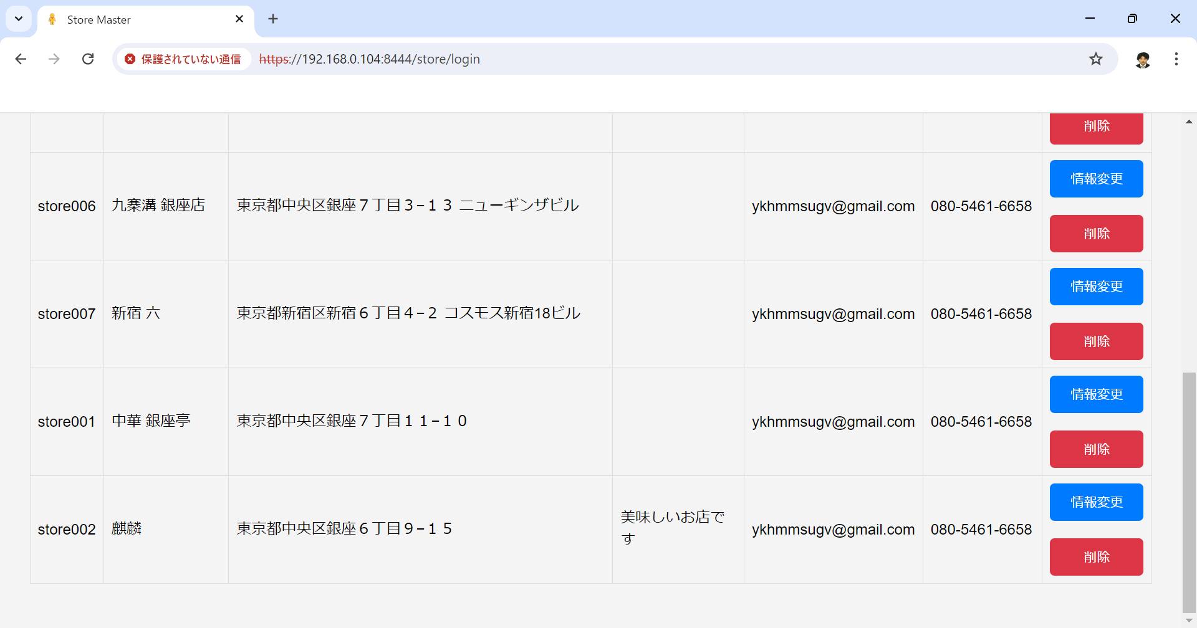
３.１３.画面遷移図-店舗情報削除-
店舗管理画面から削除押下
OK押下
削除成功したら店舗一覧に戻る
削除した店舗が削除されて表示

Slide 19
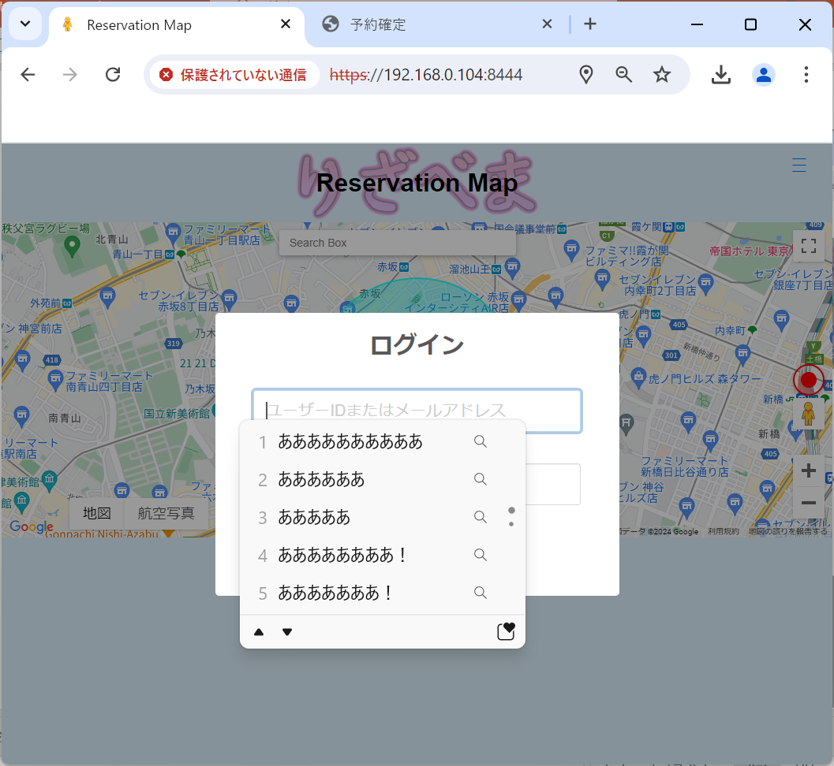
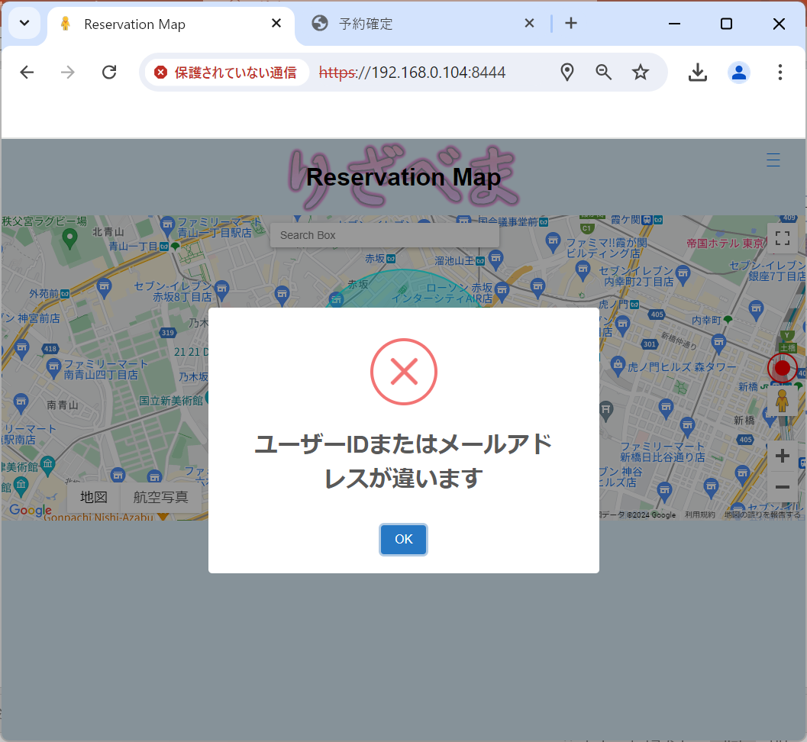
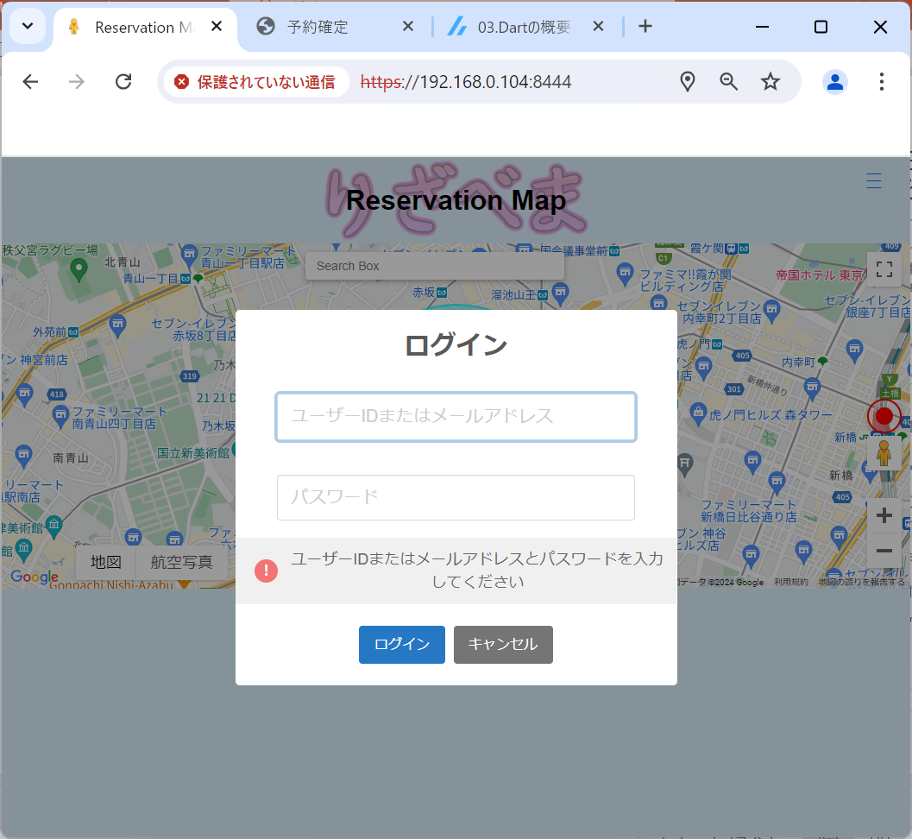
４.１.機能概要-利用者ログイン-
機能 | 操作 | 概要 | 備考
ログイン成功 | DBに登録されたユーザーIDまたはメールアドレスとパスワードを入力してログイン押下 | ログイン成功アラートが出てログイン状態に遷移する
ログイン失敗 | DBに登録されていないユーザーIDまたはメールアドレスとパスワードを入力してログイン押下 | ログイン失敗アラートが出て未ログイン状態に遷移する
パスワード入力規制 | 半角英数字以外の文字を入力する | パスワードテキストボックスを入力状態にするとIMEが半角英数字になる
ユーザーID入力規制 | 半角英数字以外の文字を入力する | ユーザーIDテキストボックスは半角英数字以外の文字は入力できない
ユーザーIDまたはパスワード未入力 | ユーザーIDまたはパスワードを未入力でログインボタン押下 | 「ユーザーIDまたはメールアドレスとパスワードを入力してください」と警告
キャンセル | キャンセルボタン押下 | ログインフォームを閉じる

Slide 20




４.２.機能概要-利用者情報新規登録-
機能 | 操作 | 概要 | 備考
新規登録成功 | DBに未登録のユーザー名とメールアドレスを入力して新規登録押下 | 登録完了アラートが出てユーザーIDとパスワードを通知したメールが届く
新規登録失敗 | DBに登録済みのメールアドレスを入力して新規登録押下 | 「登録中にエラーが発生しました」アラートが出て未ログイン状態に遷移する
メールアドレス入力規制 | 半角英数字以外の文字を入力する | ユーザー名テキストボックスは半角英数字以外の文字は入力できない
メールアドレス不一致 | 半角英数字以外の文字を入力する | 「メールアドレスが一致しません」と警告
ユーザー名またはメールアドレス未入力 | ユーザーIDまたはパスワードを未入力でログインボタン押下 | 「ユーザー名とメールアドレスを入力してください」と警告
キャンセル | キャンセルボタン押下 | 新規登録フォームを閉じる

Slide 21



４.３.機能概要-パスワード変更-
機能 | 操作 | 概要 | 備考
パスワード変更成功 | 現パスワードと新パスワードを入力して変更押下 | 変更成功で新パスワードを通知したメールが届く
パスワード変更失敗 | 現パスワードが一致しない値を入力して変更押下 | 「現パスワードが正しくありません」アラートが出て未ログイン状態に遷移する
パスワード入力規制 | 全角文字で入力しようとする | 半角英数字でしか入力できない
パスワード未入力 | パスワードテキストボックスを未入力で変更押下 | 「すべてのフィールドを入力してください」を表示
パスワード不一致 | 新パスワードと再入力の値を不一致で変更押下 | 「新しいパスワードが一致しません」を表示
キャンセル | キャンセルボタン押下 | パスワード変更フォームを閉じる

Slide 22




４.４.機能概要-利用者情報変更-
機能 | 操作 | 概要 | 備考
ユーザー情報取得 | 右上ハンバーガーメニューからユーザー情報変更を押下する | DBに登録されているユーザー情報がテキストボックスに表示される
ユーザー情報変更成功 | 変更対象のユーザー名またはメールアドレスを変更して変更押下 | 「ユーザー情報変更成功」アラートが出て変更後の状態でログイン状態に遷移する
ユーザー情報変更失敗 | メールアドレスが自身のメールアドレス以外で存在している値を入力して変更押下 | 「ユーザー情報変更失敗」アラートが出てログイン状態に遷移する
メールアドレス入力規制 | メールアドレステキストボックスを全角文字で入力しようとする | 半角英数字でしか入力できない
テキストボックス未入力 | テキストボックスを未入力で変更押下 | 「すべてのフィールドを入力してください」を表示
メールアドレス不一致 | メールアドレスと再入力の値を不一致で変更押下 | 「メールアドレスが一致しません」を表示
キャンセル | キャンセルボタン押下 | 利用者情報変更フォームを閉じる

Slide 23
４.５.機能概要-利用者ログアウト-
機能 | 操作 | 概要 | 備考
ログアウト | 右上のハンバーガーメニューからログアウトを押下する | 未ログイン状態に遷移する

Slide 24



４.６.機能概要-地図上店舗表示-
機能 | 操作 | 概要 | 備考
地図移動 | 地図上をドラッグして地図を移動 | 地図が移動する
中心移動 | 地図上をドラッグして地図を移動したさきで特定の位置をクリック | クリックした位置を中心として地図が移動する
現在位置取得 | Locationボタン押下 | 現在位置に地図が移動する
位置検索 | 検索ボックスで特定の位置を入力 | 検索された位置に地図が移動する
店舗マーカー表示 | 店舗マーカー表示 | 地図の中心から半径500m以内のDBに登録された店舗が地図上にマーカー表示される
店舗情報詳細表示 | 店舗マーカー詳細情報表示 | 地図上にマーカー表示された店舗をクリックすると店舗の詳細情報ウィンドウが表示される
店舗一覧表示 | 店舗一覧リスト表示 | 地図の中心から半径500m以内のDBに登録された店舗が地図上に店舗一覧として表示される | ログイン状態
店舗一覧非表示 | 店舗一覧▶押下 | 表示されている店舗一覧を非表示にする | ログイン状態
店舗一覧再表示 | 店舗一覧▼押下 | 表示されている店舗一覧を再表示する | ログイン状態
Notes:
※地図を移動させた際に円の移動未実装

Slide 25


４.７.機能概要-条件メール送信-
機能 | 操作 | 概要 | 備考
店舗一覧チェック | 店舗一覧の各店舗のチェックボックスをチェックする | 各店舗のチェックボックスがチェックできる
店舗一覧全チェック | 店舗一覧のすべてをチェックするのチェックボックスをチェックする | 全店舗のチェックボックスがチェックされる
送信押下 | 一つ以上チェックした状態で送信押下 | 条件指定のフォームが表示される
送信押下チェック | 一つもチェックがされていない状態で送信押下 | 「少なくとも1つの店舗を選択してください。」アラートを表示
条件指定(時間) | 条件指定フォームの時間リストをクリック | 現在時刻～24時以降の選択肢が1時間刻みで表示される
条件指定(人数) | 条件指定フォームの人数リストをクリック | 1人～10人以上の選択肢が表示される
条件指定(予算) | 条件指定フォームの予算リストをクリック | 指定無し～10,000円以上の選択肢が表示される
条件指定(喫煙可) | 条件指定フォームの喫煙可チェックボックス | 喫煙可チェックボックスをチェックできる
条件指定(お酒提供) | 条件指定フォームのお酒提供チェックボックス | お酒提供チェックボックスをチェックできる
条件指定キャンセル | 条件指定フォームのキャンセル押下 | 条件指定フォームを閉じる
条件指定送信 | 条件指定をした状態で送信押下 | 条件指定の内容が反映されたメールが店舗のメールアドレスに送信される

Slide 26
４.８.機能概要-条件メール返信-
機能 | 操作 | 概要 | 備考
受け入れOK | 店舗が受信したメールで指定された条件で問題なければOK押下 (※必要に応じて備考欄入力) | メール画面からブラウザ起動で確認画面に遷移する
店舗返信 | 利用者に受け入れOKの旨の通知が送信される | 店舗から入力された備考含め受け入れOKの旨の通知メールが利用者に送信される
地図表示 | 利用者が受信したメールから地図押下 | 対象店舗を中心としてGoogle mapが開く

Slide 27
４.９.機能概要-予約確定メール送信-
機能 | 操作 | 概要 | 備考
予約確定 | 利用者が受信したメールで確定する押下 | メール画面からブラウザ起動で条件指定された内容が表示された確定画面に遷移する
利用者返信 | 店舗に予約確定の旨の通知が送信される | 予約確定として条件指定された内容が表示されたメールが店舗に送信される

Slide 28
４.１０.機能概要-店舗ログイン-
機能 | 操作 | 概要 | 備考
ログイン成功 | DBに登録されたユーザーIDまたはメールアドレスとパスワードを入力してログイン押下 | ユーザーIDに紐付く店舗一覧情報を表示する画面に遷移する
ログイン成功(admin) | DBに登録されたユーザーID(admin)とパスワードを入力してログイン押下 | 全店舗一覧情報を表示する画面に遷移する
ログイン失敗 | DBに登録されていないユーザーIDまたはメールアドレスとパスワードを入力してログイン押下 | テキストボックスの値がクリアした状態でログイン画面にリダイレクト
パスワード入力規制 | 半角英数字以外の文字を入力する | パスワードテキストボックスを入力状態にするとIMEが半角英数字になる
ユーザーID入力規制 | 半角英数字以外の文字を入力する | ユーザーIDテキストボックスは半角英数字以外の文字は入力できない
ユーザーID未入力 | ユーザーIDを未入力でログインボタン押下 | 「このフィールドは入力入力してください」と警告
パスワード未入力 | パスワードを未入力でログインボタン押下 | 「このフィールドは入力入力してください」と警告
キャンセル | キャンセルボタン押下 | テキストボックスの値をクリアする

Slide 29


４.１１.機能概要-店舗情報新規登録-
機能 | 操作 | 概要 | 備考
店舗新規登録 | 新規登録ボタン押下 | 店舗新規登録フォーム表示
新規登録成功 | DBに未登録の店舗を入力して新規登録押下 | 登録完了アラートが出て一覧に登録した店舗が追加されて表示される
新規登録失敗 | DBに登録済みの店舗(store_id)を入力して新規登録押下 | 「このStore IDは既に存在します。」と警告
Store_id入力規制 | 半角英数字以外の文字を入力する | Store_idテキストボックスは半角英数字以外の文字は入力できない
電話番号入力規制 | 半角数字以外の文字を入力する | 電話番号テキストボックスは半角数字以外の文字は入力できない
メールアドレス入力規制 | 半角英数字以外の文字を入力する | メールアドレステキストボックスは半角英数字以外の文字は入力できない
必要項目未入力 | 必要項目を未入力で登録押下 | 「すべての必須フィールドに入力してください。」と警告
キャンセル | キャンセルボタン押下 | 新規登録フォームを閉じる

Slide 30
４.１２.機能概要-店舗情報更新-
機能 | 操作 | 概要 | 備考
店舗情報更新 | 変更対象の各店舗の情報変更を押下する | DBに登録されている店舗情報がテキストボックスに表示される
店舗情報更新成功 | 変更対象の項目を変更して変更押下 | 「店舗情報変更成功」アラートが出て一覧に変更後の店舗が追加されて表示される
店舗情報更新失敗 | メールアドレスが自身のメールアドレス以外で存在している値を入力して変更押下 | 「店舗情報変更失敗」アラートが出てログイン状態に遷移する
Store_id入力規制 | 半角英数字以外の文字を入力する | Store_idテキストボックスは入力できない(変更不可)
電話番号入力規制 | 半角数字以外の文字を入力する | 電話番号テキストボックスは半角数字以外の文字は入力できない
メールアドレス入力規制 | 半角英数字以外の文字を入力する | メールアドレステキストボックスは半角英数字以外の文字は入力できない
必要項目未入力 | 必要項目を未入力で登録押下 | 「すべての必須フィールドに入力してください。」と警告
キャンセル | キャンセルボタン押下 | 店舗情報更新フォームを閉じる

Slide 31
４.１３.機能概要-店舗情報削除-
機能 | 操作 | 概要 | 備考
店舗削除 | 削除対象の各店舗の削除を押下する | 削除の確認アラートを表示
店舗削除成功 | 成功条件で削除の確認アラートから削除押下 | 「削除しました」アラートが出て一覧に変更後の店舗が削除されて表示される
店舗削除失敗 | 失敗条件で削除の確認アラートから削除押下 | 「失敗しました」アラートが出て削除されていない状態で一覧に遷移する
キャンセル | 削除の確認アラートからキャンセル押下 | 店舗削除フォームを閉じる

Slide 32










５.開発環境全体像
利用者
店舗
postgresql
WEBアプリの場合
※Nativeアプリの場合は別途必要

Slide 33




















６.システム全体像
WEBアプリの場合
※Nativeアプリの場合は別途必要
multi az
ZABBIX

Slide 34
７.１.非機能要件-可用性-
WEBアプリ
冗長化はcloudでの環境設計に準ずる
障害時は運用管理者がcloudサービスにアクセスしてシステム再起動
システム再起動にて復旧しない場合は別途障害調査にてスケジュールを引き直す
Nativeアプリ
障害時はエラー通知をサーバーサイドへ送信する仕組みの実装が必要
運用管理者が障害調査を実施後に別途障害調査にてスケジュールを引き直す

Slide 35
７.２.非機能要件-性能・拡張性-
画面 | 機能 | 平常時(秒) | ピーク時(秒) | 順守率(%)
利用者画面 | ログイン | 1 | 3 | 100
 | ログアウト | 1 | 3 | 100
 | 新規登録 | 1 | 3 | 100
 | ユーザー情報変更 | 1 | 3 | 100
 | パスワード変更 | 1 | 3 | 100
 | 店舗情報マーカー表示 | ※1 | ※1 | ※1
 | 店舗情報一覧表示 | ※1 | ※1 | ※1
 | ロケーションボタン押下 | ※1 | ※1 | ※1
 | 送信ボタン押下 | ※2 | ※2 | ※2
 | 履歴項目押下 | 1 | 3 | 100
店舗管理画面 | ログイン | 1 | 3 | 100
 | ログアウト | 1 | 3 | 100
 | 新規作成 | 1 | 3 | 100
 | 店舗情報変更 | 1 | 3 | 100
 | 店舗削除 | 1 | 3 | 100
※1
非同期メソッドとなるためレスポンスタイムは別途調査が必要
※2
送信対象店舗数が増えればその分レスポンスは遅延するためマルチスレッドでの回収も考慮

Slide 36
７.３.非機能要件-運用・保守性-
障害時に障害調査・システム再起動するための運用管理者が必要
各店舗に自身に紐付く店舗情報を登録/変更させる仕様となっているが、運用管理者がまとめて店舗情報を登録/変更できるadmin権限が必要

Slide 37
７.４.非機能要件-移行性-
現行想定のWEBアプリからスマートフォンのNativeアプリへ移行する際、エミュレーターにて試験実施後に実機にて試験が必要

Slide 38
７.５.非機能要件-セキュリティ-
ブラウザとサーバ間では通信暗号化のためURIスキームはhttps通信にて実装
ログイン機能はSpring securityを導入
利用者ログインはhttps://FQDN/
店舗管理ログインはhttps://FQDN/store/login
※ https://FQDN/存在しないパス にアクセスで店舗管理ログインにリダイレクトされてしまうため利用者と店舗管理は別アプリで実装するべき

Slide 39
７.６.非機能要件-環境-
システムから利用者、店舗へメールを送信するためメールサーバーが必要(利用メールhostによって設定変更が必要)
spring.mail.host=smtp.gmail.com
spring.mail.host=smtp.mail.yahoo.com
spring.mail.host=mailpit 等
スマートフォンのNativeアプリで実装を考慮に入れるとiOS/androidの端末環境に依存する
iOS verX.X以上等
Android verX.X以上等
上記環境試験が必要

Slide 40
８.１.課題-フロントエンド-
デザイン全般
利用者ログイン画面でのレイアウト
店舗管理ログイン画面でのレイアウト
各ダイアログボックスのレイアウト
地図上のマーカーアイコン
ロゴ

Slide 41
８.２.課題-サーバーサイド-
利用者側が使用するアプリと店舗側が使用するアプリは別物にして共通のDBを見るべき
デモ機ではWEBアプリで実装しているがスマートフォンのNativeアプリで実装するべき
利用者情報/店舗情報でのDBカラム定義(各機能概要にて)
店舗検索指定条件の必要項目の定義(各機能概要にて)
メール送信用のメールサーバーを構築する必要あり(電算ドメイン？)

Slide 42
８.３.課題-通知仕様-
メール通知での確認方法では利用者/店舗と気付きにくい
Nativeアプリで実装することによってアプリからポップアップ通知で解消するが店舗含めてユーザーがアプリをインストールするに至るか
現行想定でユーザーから条件指定→ 店舗から受け入れOK→ユーザーから予約確定とメールを1往復半しているが、予約確定の送信は必要か
業務シーケンスから見直す必要あり

Slide 43
８.４.課題-営業側面-
店舗を登録するために各店舗に導入してもらうための営業をかけなければならない
そのためのランニングコスト
ビラをまくだけでは圧倒的に店舗数が足りない
Google Maps APIでgoogleに登録してある店舗は取得できるため地図上に表示する店舗を補えないか
現行仕様では店舗に通知を飛ばすため店舗登録してもらう必要がある→要件の見直し(現行仕様はそのままにしても追加で機能拡張等)

Slide 44
９.参考-使用外部API-
Google Maps API
initMapコールバック
地図(google map)表示
現在位置情報取得
Placesライブラリ
定義された領域内の場所（施設、地理的位置、著名なスポットなど）を検索
Google Maps APIにてクレジットカードを登録してAPI_KEYを発行する必要あり
Ex)https://maps.googleapis.com/maps/api/js?key=${googleMapsApiKey}&libraries=places&callback=initMap
Google Maps APIにアクセスするFQDN(hostname)をgoogle platform consoleから事前に登録する必要あり

Slide 45
１０.１.デモ機-概要-
Nativeアプリで実装の場合
・Flutter:(FW)Dart もしくは
・ React Native:(FW)React もしくは
・ Ionic:(FW)Angular もしくは
・ Xamarin:(FW)C#(バック:C#) もしくは
・ Kotlin Multiplatform:(FW)Kotlin(バック:java)
(IDE)VSCode
(lang)openjdk 21.0.4
(back-end)spring boot 3.3.2
(front-end)thymeleaf
(DB)postgres
(deploy)docker-compose
(deploy)nginx
(repo)github(https://github.com/terais/demo.git)※個人情報があるためprivate

Slide 46
１０.２.デモ機-残課題-
自身が移動した際に地図が移動するか未確認
プロトタイプでの開発だったため単体含め試験未実施
プロトタイプでの開発だったため設計書無し

